Slide 1
IT 工程伦理和项目管理
-- 项目管理
主讲人：张运炎
yunyanzhang@zju.edu.cn
2026年5月27日 星期三

Slide 2
范围管理
进度管理
成本管理
质量管理
资源管理
沟通管理
风险管理
采购管理
相关方管理
项目管理的9大要素知识

Slide 3
12 项目进度（时间）管理
第11次课目录
12.1 项目进度管理概述
12.2 规划进度管理
12.3 定义活动
12.4 排列活动顺序
Contents
12.5 估算活动持续时间
12.6 制定进度计划
12.7 控制进度
13 项目成本管理
Notes:
第6章

Slide 4

开篇案例：大学在线注册系统
背景
某咨询公司签订了一个向一所当地大学提供一个新的在线注册系统的合同，规定该套系统必须在5月1日前能够运行，这样学生就能够用它在秋季这个学期进行注册。项目经理苏制定了一套详细的进度计划和网络图，以帮助组织项目。
遇到的问题
  一些项目评审会议不能如期举行
  各阶段无法接到客户的结束指令，难以按进度计划进行
  项目组中一位高级程序员突然退出
挑战
  怎样才能赶得上5月1日的系统运转呢？
项目遇险！！！
Notes:
项目时间管理涉及哪些内容?
项目经理如何才能在该领域提高绩效?
案例
苏是一家咨询公司的项目经理，该公司已经签订合同向一所当地大学提供一个新的在线注册系统。该套系统必须在5月1日前能够运行，这样学生就能够用它在秋季这个学期进行注册。
如果到那个时候系统还不能运行，她的公司将受到非常严厉的合同惩罚条款的制裁；如果工作完成的漂亮，苏和她的团队会得到一笔丰厚的奖金。
苏知道，达到进度要求和控制范围、成本、质量是她的责任。她和她的团队制定了一套详细的进度计划和网络图，以帮助组织项目。然而，制定进度计划容易，使项目沿着既定轨道前进则要困难得多。管理人的问题和解决进度计划的冲突是两个最大的挑战。该客户的许多雇员临时休假，因此错过了一些项目评审会议，不得不重新改变设定一些项目评审会议的时间。
因为苏的团队在系统开发生命周期的各个阶段都需要来自客户的结束指令，所以上述变更使苏和她的团队难以按原来计划的进度进行。苏的团队中一位高级程序员退出了，她知道要找一位新人来跟上大家的进度又将占用额外的时间。现在仍处在项目的早期，不过苏知道，他们正在落后于进度计划要求。
她该如何作，才能赶得上5月1日系统运行呢？
本章学习：项目时间管理涉及哪些内容？项目经理如何才能在该领域提高绩效？
那么，什么是项目时间管理呢？

Slide 5
12.0 学习要点
理解并掌握项目时间管理的相关概念
掌握使用网络图（箭线图）法和顺序图（前导图）法绘制活动网络图
掌握使用关键路径法确认关键路径
掌握用甘特图等工具进行进度计划的编制
了解项目进度计划的控制过程

Slide 6
12.1 项目进度（时间）管理概述
项目进度（时间或工期）管理是涉及确保项目准时完成所必需的过程。经批准的项目进度计划就是进度基准。
项目进度管理主要过程
规划过程组
    监控过程组
规划进度
管理
定义活动
排列活动
顺序
估算活动
持续时间
制定进度
计划
控制进度
输出：
进度管理计划
输出：
活动清单
活动属性
里程碑清单
变更请求
项目管理计划更新
输出：
项目进度网络图
项目文件更新
输出：
持续时间估算
估算依据
项目文件更新
输出：
进度基准
项目进度计划
进度数据
项目日历
变更请求
项目管理计划更新
项目文件更新
输出：
工作绩效信息
进度预测
变更请求
项目管理计划更新
项目文件更新
Notes:
项目进度管理包括为管理项目按时完成所需的各个过程。其过程包括：
6.1 规划进度管理 — 为规划、编制、管理、执行和控制项目进度而制定政策、程序和文档的过程。
6.2 定义活动 — 识别和记录为完成项目可交付成果而需采取的具体行动的过程。
6.3 排列活动顺序 — 识别和记录项目活动之间的关系的过程。
6.4 估算活动持续时间 — 根据资源估算的结果，估算完成单项活动所需工作时段数的过程。
6.5 制定进度计划 — 分析活动顺序、持续时间、资源需求和进度制约因素，创建项目进度模型，从而落实项目执行和监控的过程。
6.6 控制进度 — 监督项目状态，以更新项目进度和管理进度基准变更的过程。
回忆一下我们讲过的项目管理的三大要素:范围,成本和时间. 项目管理就是要权衡范围,成本和时间这三方面的目标.
在理想的情况下,项目团队和关键的项目干系人定义项目范围,然后定义项目的时间,在其次是定义项目的成本.
这三项的顺序反映了时间管理最初的三个过程的基本顺序.
活动定义→进一步定义范围
活动排序→进一步定义时间
活动历时估计→进一步定义成本
这三个项目管理过程是制定项目进度计划的基础.
通过执行这些过程，使用一些基本的项目管理工具和技术，你可以改善时间管理。每个经理都熟悉某种形式的进度计划编制方法，不过大多数经理没有使用过专门属于项目时间管理的工具和技术。比如：甘特图、网络图、关键路径分析。
下面我们依次介绍项目时间管理的各个主要过程。

Slide 7
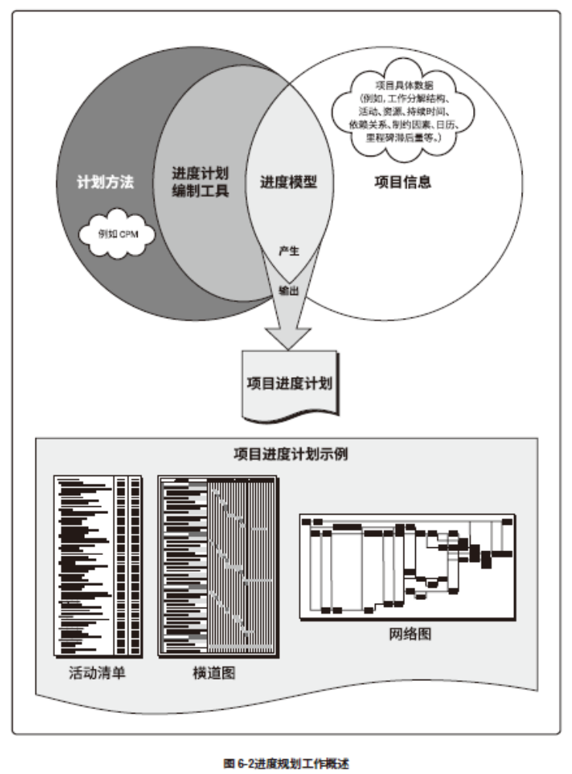
12.1 项目进度（时间）管理概述
项目进度安排的重要性
项目进度计划提供详尽的计划，说明项目如何以及何时交付项目范围中定义的产品、服务和成果，是一种用于沟通和管理相关方期望的工具，为绩效报告提供了依据。
许多IT项目在项目范围、时间及成本管理方面都是失败的。项目经理也常把按时交付项目视为最大的挑战和引发冲突的主要原因。
鉴于引发进度冲突的种种可能性，做好项目时间管理非常重要，因为这有助于项目经理在这个领域中不断地提高绩效。
时间是最稀缺的资源，只有它得到管理，其他东西才能加以管理。 ——彼得﹒德鲁克
Notes:
在小型项目中，定义活动、排列活动顺序、估算活动持续时间及制定进度模型等过程之间的联系非常密切，以至于可视为一个过程，能够由一个人在较短时间内完成。但本章仍然把这些过程分开介绍，因为每个过程所用的工具和技术各不相同。
根据1995年的那份”混沌“报告，失败的IT项目平均超出时间大约是原始估计的222%，这个数字意味着，计划一年完成的项目最后要耗费2.2年完成。
与2002年盐湖城冬季奥运会（详见第4章媒体快照）或2008年北京夏季奥运会相比，2004年在希腊雅典举办的夏季奥运会在计划和时间进度方面都做得不是很好。很多报道都在开幕式之前预言，场馆建设不能如期完成。“距雅典奥运会的开幕式还有162天时，希腊的首都还没有为这一期待已久的盛大活动做好准备……到目前为止，30个建设项目中应该已完成22项。而本周雅典奥委会骄傲地宣称本月末将完成19座比赛场馆的建设。这可与原计划相距甚远。”！
无论如何，人们还是为惊人的开幕式、漂亮崭新的建筑、雅典的安保和交通系统、尖端科技而带来的惊喜感到满意。比如，在比赛开始前对交通流的控制确实很好。对于有关比赛场馆不能按时完成的预言，一名观众评论道：“雅典证明了他们的预言是错误的。这简直就是无与伦比的。”开幕式开始时，希腊人让几名建筑工人仍然假装忙碌着，来嘲讽哪些评论意见。然而不幸的是，因为整个奥运会的花费比原预算的两倍还要多，希腊政府为此承担了巨额债务。
学生综合征 （拖延症）是对人们平时所形成的一种工作习惯和行为的通俗描述
人们总是习惯为自己负责的工作留有余地 (当然也可以认为是从应对不确定性和风险出发)，因此在进行项目活动估算时，总会给自己留出充分的裕量(隐藏裕量)，并且这一部分裕量并不为管理者所了解。
老师留作业的例子
学校的老师在班级里为学生们布置一项作业，一开始老师要求同学们一周时间内完成，这是一个合理的时间安排，但却会遭到不少同学的反对，他们希望老师给予更多的时间，
如果老师同意了这一要求，将交作业时间限期改为两周，这对完成该项作业的是一个十分充裕的时间，同学们因此而会心满意足。然而两周过后，该位老师仍会惊奇的发现，即使安排了两周时间，仍然有部分同学未能按时交作业。如果你对这个问题进行一些调查，就会发现，在老师的作业布置下去后，几乎没有一位同学是在第一周完成的，大多数同学从第二周才开始做作业，甚至有部分同学一直等到交作业的当天或前一两天才开始做，这其中就包括那些未能按时交作业的同学。
这个现象揭示了一个重要的事实，即：人们习惯上在为未来将要从事的任务活动进行估算时，总会自觉或不自觉地为自己留有一部分安全裕量，而在处理多种并行任务活动时，总是依据“尽晚开始” (As Late As Possible，ALAP)的原则，而不是传统项目管理方法CPM／PERT中所采用的“尽早开始”(ASAP)。）
帕肯森定律
几乎没有项目会比它的计划提前完成任务
反映了目前项目管理实践中大量存在的成本超支和时间延误现象的原因
帕肯森指出：因为过去的经验总是在反复告诉人们：提前完成任务不会受奖，反而会受罚。比如你为了今年得到企业的奖励，超额实现了企业规定的绩效指标，这可能意味着你必须承担明年需要完成一个更高的基准绩效指标作为代价；如果这一次你自己负责的任务提前完成，那么你这次可能会得到企业高层管理人员的奖励，但是在下次进行任务估算时，企业管理人员就可能会对你的项目估算的准确性打一个折扣，你可能不会得到更多的裕量；或者你可能直接被怀疑是故意加大对项目活动的估算，因而你的估算可能会得不到批准。这种现象虽然随着绩效和奖惩制度的完善会在很大程度上缓解，但帕肯森定律依然深刻地反映了目前项目管理实践中大量存在的成本超支和时间延误现象的原因。
从大量的项目管理案例中也可以发现一个奇怪的现象：那些越是工期紧、难度大的项目，反而会按期保质完成任务。我们为这种悖论不难找到一个合理的解释：正是因为项目工期紧、难度大，任务具有挑战性，因此就不会犯“学生综合症”的毛病，帕肯森定律也因此而失效。同时，人们在具有挑战性的任务面前，反而更容易被激发出非凡的创造力和效率。这就是上述这一奇怪的现象(或称为悖论)之所以成立的根本原因。

Slide 8
12.1 项目进度（时间）管理概述
项目进度管理的发展趋势和新兴实践
全球市场瞬息万变，竞争激烈，具有很高的不确定性和不可预测性，很难定义长期范围，因此，为应对环境变化，根据具体情景有效采用和裁剪开发实践就日益重要。适应型规划虽然制定了计划，但也意识到工作开始之后，优先级可能发生改变，需要修改计划以反映新的优先级。
具有未完项的迭代型进度计划
按需进度计划
关于敏捷/适应型环境的考虑因素
适应型方法采用短周期来开展工作、审查结果，并在必要时做出调整。这些周期可针对方法和可交付成果的适用性提供快速反馈，通常表现为迭代型进度计划和拉动式按需进度计划
无论是采用预测型开发生命周期来管理项目，还是在适应型环境下管理项目，项目经理的角色都不变。但是，要成功实施适应型方法，项目经理需要了解如何高效使用相关的工具和技术。
Notes:
有关项目进度计划方法的新兴实践包括（但不限于）：
具有未完项的迭代型进度计划。这是一种基于适应型生命周期的滚动式规划，例如敏捷的产品开发方法。这种方法将需求记录在用户故事中，然后在建造之前按优先级排序并优化用户故事，最后在规定的时间盒内开发产品功能。这一方法通常用于向客户交付增量价值，或多个团队并行开发大量内部关联较小的功能。适应型生命周期在产品开发中的应用越来越普遍，很多项目都采用这种进度计划方法。这种方法的好处在于，它允许在整个开发生命周期期间进行变更。
按需进度计划。这种方法通常用于看板体系，基于制约理论和来自精益生产的拉动式进度计划概念，根据团队的交付能力来限制团队正在开展的工作。按需进度计划方法不依赖于以前为产品开发或产品增量制定的进度计划，而是在资源可用时立即从未完项和工作序列中提取出来开展。按需进度计划方法经常用于此类项目：在运营或持续环境中以增量方式研发产品，其任务可以被设计成相对类似的规模和范围，或者可以按规模和范围进行组合的工作。按需进度计划方法通常用于产品在运营和维护环境下以增量方式演进，且任务的规模或范围相对类似，或者，可以按照规模或范围对任务进行组合的项目。

Slide 9
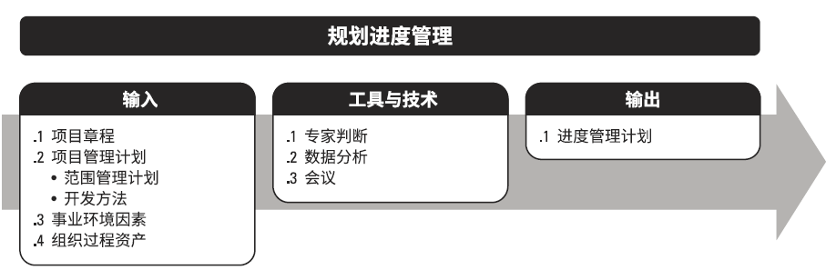
12.2 规划进度管理
  规划进度管理
  为规划、编制、管理、执行和控制项目进度而制定政策、程序 和文档的过程。
Notes:
6.1.1 规划进度管理：输入
6.1.1.1 项目章程
见 4.1.3.1 节。项目章程中规定的总体里程碑进度计划会影响项目的进度管理。
6.1.1.2 项目管理计划
见 4.2.3.1 节。项目管理计划组件包括（但不限于）：
范围管理计划。见 5.1.3.1 节。范围管理计划描述如何定义和制定范围，并提供有关如何制定进度计划的信息。
开发方法。见 4.2.3.1 节。产品开发方法有助于定义进度计划方法、估算技术、进度计划编制工具以及用来控制进度的技术。
6.1.1.3 事业环境因素
能够影响规划进度管理过程的事业环境因素包括（但不限于）：
组织文化和结构；
团队资源可用性、技能以及物质资源可用性；
进度计划软件；
指南和标准，用于裁剪组织标准过程和程序以满足项目的特定要求；
商业数据库，如标准化的估算数据。
6.1.1.4 组织过程资产
能够影响规划进度管理过程的组织过程资产包括（但不限于）：
历史信息和经验教训知识库；
现有与制定进度计划以及管理和控制进度相关的正式和非正式的政策、程序和指南；
模板和表格；
监督和报告工具。
6.1.2 规划进度管理：工具与技术
6.1.2.1 专家判断
见 4.1.2.1 节。应征求具备专业知识或在以往类似项目中接受过相关培训的个人或小组的意见：
进度计划的编制、管理和控制；
进度计划方法（如预测型或适应型生命周期）；
进度计划软件；
项目所在的特定行业。
6.1.2.2 数据分析
适用于本过程的数据分析技术包括（但不限于）备选方案分析。备选方案分析可包括确定采用哪些进度计划方法，以及如何将不同方法整合到项目中；此外，它还可以包括确定进度计划的详细程度、滚动式规划的持续时间，以及审查和更新频率。管理进度所需的计划详细程度与更新计划所需的时间量之间的平衡，应针对各个项目具体而言。
6.1.2.3 会议
项目团队可能举行规划会议来制定进度管理计划。参会人员可能包括项目经理、项目发起人、选定的项目团队成员、选定的相关方、进度计划或执行负责人，以及其他必要人员。

Slide 10
12.2 规划进度管理
  规划进度管理的结果
  进度管理计划
    进度管理计划是项目管理计划的组成部分，为编制、监督和控制项目进度建立准则和明确活动。根据项目需要，进度管理计划可以是正式或非正式的，非常详细或高度概括的，其中应包括合适的控制临界值。

Slide 11
12.2规划进度管理
  进度管理计划主要内容
    项目进度模型制定。需要规定用于制定项目进度模型的进度规划方法论和工具。
    进度计划的发布和迭代长度。使用适应型生命周期时，应指定固定时间的发布时段、阶段和迭代。
    准确度。准确度定义了需要规定活动持续时间估算的可接受区间，以及允许的应急储备数量。
    计量单位。需要规定每种资源的计量单位，例如，人时数、人天数或周数，米、升、吨、千米。
    组织程序链接。工作分解结构（WBS）为进度管理计划提供了框架，保证了与估算及相应进度计划的协调性。
    项目进度模型维护。需要规定在项目执行期间，将如何在进度模型中更新项目状态，记录项目进展。
    控制临界值。可能需要规定偏差临界值，用于监督进度绩效。它是在需要采取某种措施前，允许出现的最大差异。临界值通常用偏离基准计划中的参数的某个百分数来表示。
    绩效测量规则。需要规定用于绩效测量的挣值管理（EVM）规则或其他测量规则。例如，
        确定完成百分比的规则；
        EVM 技术，如基准法、固定公式法、完成百分比法等；
        进度绩效测量指标，如进度偏差（SV）和进度绩效指数（SPI），用来评价偏离原始进度基准的程度。
    报告格式。需要规定各种进度报告的格式和编制频率。

Slide 12
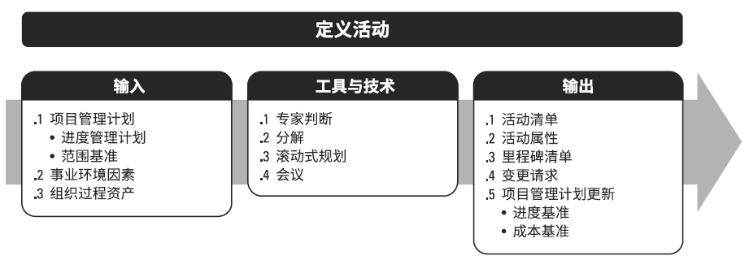
12.3 定义活动
  定义活动
    识别和记录为完成项目可交付成果而需采取的具体行动的过程。
    目的：将WBS中工作包进一步分解为活动，作为对项目工作进行估算、进行规划、执行、监督和控制的基础。
对于大型项目，活动定义这一步骤非常必要。
对于中小型项目，活动定义经常是在构造WBS时就能完成。
Notes:
那么，首先我们解释什么是活动？
活动 ACTIVITY ----项目过程中的工作单元，一个活动通常具有预定的时间，预定的成本，和预定的资源需求。（WBS最低层工作包）
活动定义过程是对WBS中的工作包元素进行的进一步分解，用以确认和描述一些特定的活动，完成了这些活动意味着完成了WBS中的项目可交付成果。
通过活动定义这一过程可使项目目标体现出来。项目活动清单中应该包含项目中的所有活动，每项活动都有一项说明，以便于项目组成员理解这是一项什么工作，如何完成这项工作等。
活动定义过程必须是项目时间管理的第一个过程。
当你从事大型项目时，这一步骤非常必要，大型项目的WBS通常只分解到第三层或者第四层。在这些层次下的工作将由子项目的项目经理进一步分解，直到能标识出其中具体的项目活动。
在中小型项目中，项目活动定义经常是在构造WBS时就已完成，
6.2.1 定义活动：输入
6.2.1.1 项目管理计划
见 4.2.3.1 节。项目管理计划组件包括（但不限于）：
进度管理计划。见 6.1.3.1 节。进度管理计划定义进度计划方法、滚动式规划的持续时间，以及管理工作所需的详细程度。
范围基准。见 5.4.3.1 节。在定义活动时，需明确考虑范围基准中的项目 WBS、可交付成果、制约因素和假设条件。
6.2.1.2 事业环境因素
影响定义活动过程的事业环境因素包括（但不限于）：
组织文化和结构；
商业数据库中发布的商业信息；
项目管理信息系统 (PMIS)。
6.2.1.3 组织过程资产
能够影响定义活动过程的组织过程资产包括（但不限于）：
经验教训知识库，其中包含以往类似项目的活动清单等历史信息；
标准化的流程；
以往项目中包含标准活动清单或部分活动清单的模板；
现有与活动规划相关的正式和非正式的政策、程序和指南，如进度规划方法论，在编制活动定义时应考虑这些因素。

Slide 13
12.3 定义活动
活动定义的目标：
确保项目团队对他们作为项目范围的一部分必需完成的所有工作有一个完整的理解。
要
求
输出：
活动清单
活动属性
里程碑清单
变更请求
项目管理计划更新
·进度基准
·成本基准
  项目团队制定更加详细的工作分解结构和辅助解释
  重要的产品信息，与活动相关的细节、假设、条件等辅助解释
Notes:
活动定义的目标是确保项目团队对他们作为项目范围的一部分所必须完成的所有工作有一个完整的理解。
活动定义通常要求项目团队制定更加详细的工作分解结构和辅助解释（支持细节）。
随着项目团队成员进一步定义完成工作所需的各项活动，工作分解结构常常得到进一步的分解细化。
如前所述，活动或任务是项目进行其间需要完成的工作单元，它们有预期的时间，成本和资源要求。活动定义也会产生一些辅助性的详细资料，它将重要的产品信息，与具体活动相关的假设和约束条件形成相应的文档资料。
在开始项目时间管理的下一个阶段之前，项目团队应与项目干系人一起，审查修订的工作分解结构和依据资料。
6.2.2 定义活动：工具与技术
6.2.2.1 专家判断
应征求了解以往类似项目和当前项目的个人或小组的专业意见。
6.2.2.2 分解
分解是一种把项目范围和项目可交付成果逐步划分为更小、更便于管理的组成部分的技术。活动表示完成工作包所需的投入。定义活动过程的最终输出是活动而不是可交付成果，可交付成果是创建 WBS 过程（见 5.4 节）的输出。
WBS、WBS 词典和活动清单可依次或同时编制，其中 WBS 和 WBS 词典是制定最终活动清单的基础。WBS 中的每个工作包都需分解成活动，以便通过这些活动来完成相应的可交付成果。让团队成员参与分解过程，有助于得到更好、更准确的结果。
6.2.2.3 滚动式规划
滚动式规划是一种迭代式的规划技术，即详细规划近期要完成的工作，同时在较高层级上粗略规划远期工作。它是一种渐进明细的规划方式，适用于工作包、规划包以及采用敏捷或瀑布式方法的发布规划。因此，在项目生命周期的不同阶段，工作的详细程度会有所不同。在早期的战略规划阶段，信息尚不够明确，工作包只能分解到已知的详细水平；而后，随着了解到更多的信息，近期即将实施的工作包就可以分解到具体的活动。
6.2.2.4 会议
会议可以是面对面或虚拟会议，正式或非正式会议。参会者可以是团队成员或主题专家，目的是定义完成工作所需的活动。
在开头的案例中，苏有了一份在线注册系统的项目合同，及详细的规范。
他们应把注意力集中在如何在五一前使系统运转起来，这样一来学院就可以在秋季学期中开始使用新系统来注册。为了制定项目进度计划，苏和他的团队必须审查合同、详细规范、预期运转日期，创建一个更加详细的工作分解结构。并且突出最重要的产品信息，假设和约束条件。在确定了项目活动更加详细的定义之后，应该和客户一起来审查这些定义，确保其正常地进行。
6.2.3 定义活动：输出
6.2.3.1 活动清单
活动清单包含项目所需的进度活动。对于使用滚动式规划或敏捷技术的项目，活动清单会在项目进展过程中得到定期更新。活动清单包括每个活动的标识及工作范围详述，使项目团队成员知道需要完成什么工作。
6.2.3.2 活动属性
活动属性是指每项活动所具有的多重属性，用来扩充对活动的描述，活动属性随时间演进。在项目初始阶段，活动属性包括唯一活动标识 (ID)、WBS 标识和活动标签或名称；在活动属性编制完成时，活动属性可能包括活动描述、紧前活动、紧后活动、逻辑关系、提前量和滞后量、资源需求、强制日期、制约因素和假设条件。活动属性可用于识别开展工作的地点、编制开展活动的项目日历，以及相关的活动类型。活动属性还可用于编制进度计划。根据活动属性，可在报告中以各种方式对计划进度活动进行选择、排序和分类。
6.2.3.3 里程碑清单
里程碑是项目中的重要时间点或事件，里程碑清单列出了所有项目里程碑，并指明每个里程碑是强制性的（如合同要求的）还是选择性的（如根据历史信息确定的）。里程碑的持续时间为零，因为它们代表的是一个重要时间点或事件。
6.2.3.4 变更请求
一旦定义项目的基准后，在将可交付成果渐进明细为活动的过程中，可能会发现原本不属于项目基准的工作，这样就会提出变更请求。在这情况下，应该通过实施整体变更控制过程对变更请求进行审查和处理。
6.2.3.5 项目管理计划更新
项目管理计划的任何变更都以变更请求的形式提出，且通过组织的变更控制过程进行处理。可能需要变更请求的项目管理计划组成部分包括（但不限于）：
进度基准。在整个项目期间，工作包逐渐细化为活动。在这个过程中可能会发现原本不属于项目基准的工作，从而需要修改作为进度基准一部分的交付日期或其他重要的进度里程碑。
成本基准。在针对进度活动的变更获得批准后，需要对成本基准做出相应的变更。
正确地定义、审查项目地活动之后，下一步工作就是对这些活动进行排序。

Slide 14
12.3 定义活动
活动定义包括识别并记载具体的活动，这些活动用来执行产出WBS中识别的成果或子成果。下列所有关于活动定义的输出活动列表的说法，哪些是不对的：
  A. 活动列表必须包括项目要执行的所有活动
  B. 活动列表可能包括些活动这些活动不是项目被要求的部分
  C. 活动列表包括每个活动的描述确保项目团队成员理解需要做什么工作
  D. 活动列表用于进度模型是项目管理计划的组成部分
Notes:
B

Slide 15
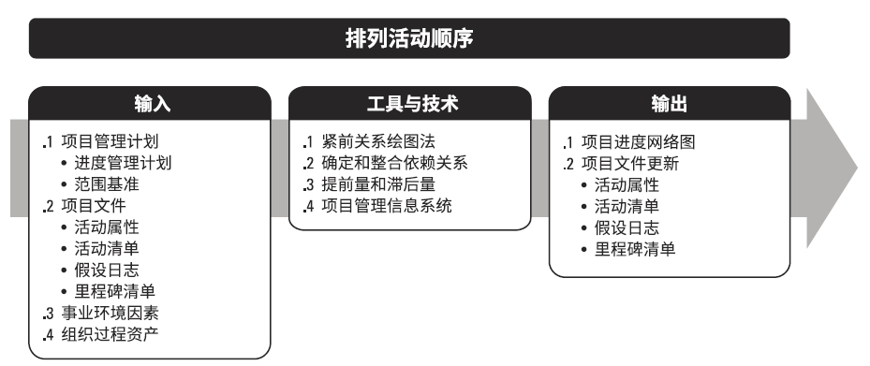
12.4 排列活动顺序
排序活动
是根据项目清单的各项活动，确定各活动之间的相互关联以及依赖关系，科学合理地确定项目活动的先后顺序，并形成相应文档的过程。
定义工作之间的逻辑顺序，以便在既定的所有项目制约因素下获得最高的效率
Notes:
在项目的活动定义完成以后，项目时间管理的下一个步骤就是活动排序。
活动排序是。。。
重点输入
进度管理计划、范围基准(考虑其中的项目 WBS、可交付成果、制约因素和假设条件)、活动清单、活动属性、里程碑清单；
事业环境因素、组织过程资产。
活动排序可在计算机的支持下执行，也可以用手工排序。对于大部分项目，手工排序和计算机排序应结合使用。
活动排序过程必须在活动定义之后才能执行。
看一下活动排序的过程图：
活动排序通过审查详细WBS中的活动、详细的产品说明书、假设和约束条件，以决定活动之间的相互关系。同时也评价活动之间的依赖关系的原因及各种依赖关系。
关系或者依赖关系反映了项目活动之间的相互顺序。
例如，某项活动是否必须在另一项开始之前完成？几项活动是否可以并行进行？某些活动是否可以重叠？确定活动之间的这些关系或依赖关系，对制定并控制项目进度计划有很重要的影响。
无论项目的大小，活动之间必定存在先后顺序以及活动之间的依赖关系。活动排序过程对于合理地安排项目的各项活动，更有效地制定进度计划是非常关键的。那么活动之间又有哪些依赖关系呢？

Slide 16
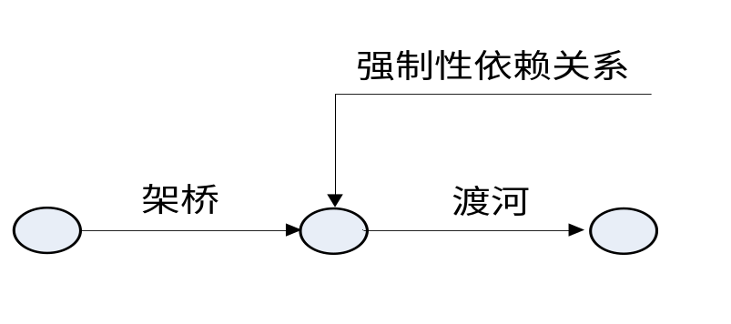


12.4 排列活动顺序
确定和整合活动依赖关系
      (1) 强制性依赖关系
        法律或合同要求的或工作内在性质决定的依赖关系。
        往往与客观限制有关。也称为硬逻辑或硬依赖。
      (2) 选择性依赖关系
      也称首选依赖关系、优先依赖关系或软逻辑关系。
      (3) 外部依赖关系
      项目活动与非项目活动之间的依赖关系。这些关系往往不在项目团队的控制范围内。
      (4) 内部依赖关系
      内部依赖关系是项目活动之间的紧前关系，通常在项目团队的控制之中。
外部逻辑：依赖于其他因素，如只有天气合适，才适合滑雪
软逻辑：可以先高尔夫，再游泳，也可反之进行
Notes:
2 确定依赖关系：
依赖关系可能是强制or选择的，内部or外部的。
强制依赖关系：例如，在建筑项目中，只有在地基建成后，才能建立地面结构；在电子项目中，必须先把原型制造出来，然后才能对其进行测试。
选择性依赖关系：选择性依赖关系是基于具体应用领域的最佳实践或项目的某些特殊性质对活动顺序的要求来创建。例如，根据普遍公认，建造房屋时，应先完成卫生管道工程，才能开始电气工程。这个顺序并不是强制性要求，两个工程可以同时（并行）开展工作，但如按先后顺序进行可以降低整体项目风险。应该对选择性依赖关系进行全面记录，因为它们会影响总浮动时间，并限制后续的进度安排。
如果打算进行快速跟进，则应当审查相应的选择性依赖关系，并考虑是否需要调整或去除。
外部依赖关系：例如，软件项目的测试活动取决于外部硬件的到货；建筑项目的现场准备，可能要在政府的环境听证会之后才能开始。
内部依赖关系：内部依赖关系是项目活动之间的紧前关系。

Slide 17

12.4 排列活动顺序
重点工具：紧前关系绘图法（顺序图法,前导图法）PDM（Precedence Diagramming Method）
用节点表示活动，用一种或多种逻辑关系连接活动，显示活动的实施顺序。活动节点法AON（ Activity on Node )，紧前绘图法的一种展示方法。
活动逻辑关系表达
活动时间相关性
      (1) 完成—开始
      (2) 完成—完成
      (3) 开始—开始
      (4) 开始—完成
完成-开始（FS）
开始-开始（SS）
活动A
Finish-to-Start
Start-Start
活动A
活动B
活动B
活动A
开始-完成（SF）
完成-完成（FF）
Start-Finish
活动B
Finish-to-Finish
活动A
活动B
Notes:
重点工具：
1.紧前关系绘图法（顺序图法）PDM：
用节点表示活动，用一种或多种逻辑关系连接活动，显示活动的实施顺序。活动节点法AON，紧前绘图法的一种展示方法。
四种依赖关系，FS、FF、SS、SF。
.完成到开始(FS)。只有紧前活动完成，紧后活动才能开始的逻辑关系。例如，只有比赛(紧前活动)结束，颁奖典礼(紧后活动)才能开始；只有完成装配PC 硬件（紧前活动），才能开始在 PC 上安装操作系统（紧后活动）。
.完成到完成(FF)。只有紧前活动完成，紧后活动才能完成的逻辑关系。例如，只有完成文件的编写(紧前活动)，才能完成文件的编辑(紧后活动)。
.开始到开始(SS)。只有紧前活动开始，紧后活动才能开始的逻辑关系。例如，开始地基浇灌之后，才能开始混凝土的找平。
.开始到完成(SF)。只有紧前活动开始，紧后活动才能完成的逻辑关系。例如，只有第二位保安人员开始值班(紧前活动)，第一位保安人员才能结束值班(紧后活动)；例如，只有启动新的应付账款系统（紧前活动），才能关闭旧的应付账款系统（紧后活动）。
在 PDM 图中，FS 是最常用的逻辑关系类型；SF 关系则很少使用，为了保持 PDM 四种逻辑关系类型的完整性，这里也将 SF 列出。
两个活动之间可能同时存在两种逻辑关系（例如 SS 和 FF），但不建议相同的活动之间存在多种关系。因此必须做出选出影响最大关系的决定。此外也不建议采用闭环的逻辑关系。

Slide 18
12.4 排列活动顺序
在开始制造之前必须完成设计工作是个什么的例子：
  A. 自由依赖
  B. 外部依赖
  C. 强制依赖
  D .范围依赖
Notes:
C

Slide 19
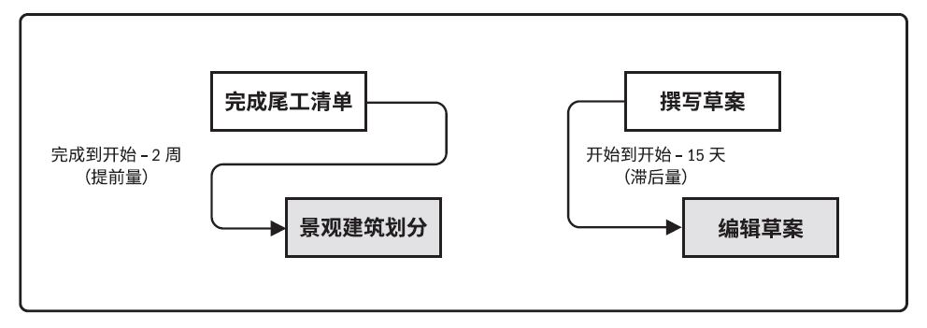
12.4 排列活动顺序
提前量和滞后量
提前量：是相对与紧前活动，紧后活动可以提前的时间量
滞后量：相对于紧前活动，紧后活动需要推迟的的时间量
滞后（Lag）
提前（Leading）
2天
-2天
活动A
活动B
活动A
活动B
活动A完成2天后，活动B才能开始
活动A完成2天前，活动B就开始
Notes:
重点工具：
3. 提前量和滞后量：（不能替代进度逻辑关系）
活动时间关系，有时还需要滞后或提前时间的要求。
提前量：是相对与紧前活动，紧后活动可以提前的时间量。例如，在新办公大楼建设项目中，绿化施工可以在尾工清单编制完成前 2 周开始，这就是带 2 周提前量的完成到开始的关系
滞后量：相对于紧前活动，紧后活动需要推迟的的时间量。例如，对于一个大型技术文档，编写小组可以在编写工作开始后 15 天，开始编辑文档草案，这就是带 15 天滞后量的开始到开始关系，

Slide 20
12.4 排列活动顺序
重点输出：项目进度网络图
顺序图法（PDM）
  一种画法是单节点网络图法（AON），它用单个节点（方框）表示一项活动，用节点之间的箭线表示项目活动之间的相互依赖关系。
活动A
活动B
活动C
开始
结束
1、单代号、AON
2、清楚表达4种逻辑关系
3、信息量大
活动D
活动E
活动F
用顺序图法绘制的项目网络图示例
Notes:
重点输出
项目进度网络图：表示进度活动之间的逻辑关系的图形。
（活动在节点上）

Slide 21
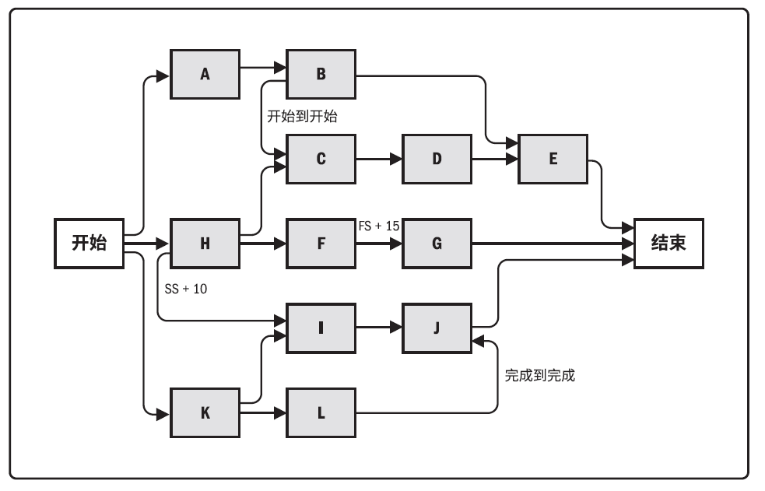
12.4 排列活动顺序
项目进度网络图
Notes:
这是稍复杂一点的网络图，包含了提前量和滞后量
活动H要在I开始前提前10天开始；活动F结束后等15天才能开始活动G
带有多个紧前活动的活动代表路径汇聚，而带有多个紧后活动的活动则代表路径分支。带汇聚和分支的活动受到多个活动的影响或能够影响多个活动，因此存在更大的风险。
图中，I 活动为“路径汇聚”，因为它拥有多个紧前活动，而 K 活动为“路径分支”，因为它拥有多个紧后活动。

Slide 22
12.4 排列活动顺序
项目进度网络图
双代号网络图法（activity-on-arrow，AOA），即箭线图法(Arrow Diagramming Method，ADM)
  “节点数字”表示活动代号，“字母”表示活动内容，“=数字”表示历时(天）。
      基本原则
        ① 箭线图中每一事件必须有唯一的一个事件号，即箭线网络图中不能有相同的事件号。
        ② 任意两项活动的前置事件和后续事件至少有一个不相同。
D=4
5
2
H=4
活动A=1
E=5
B=2
F=4
J=3
1、双代号、AOA
2、只有F-S表达的清楚
3、有虚活动
1
3
7
8
C=2
I=2
4
6
G=6
Notes:
需要特别注意的是，工作分解结构中的每一项并非都必须绘制在网络图上，仅把存在相互依赖关系的活动绘制在网络图上就可以了。然而，有些人喜欢把项目从开始到结束的所有活动都绘制到网络图上，这是一个个人喜好的问题。因为一个项目中有数以百计的活动，绘制网络图时，仅列出存在相互依赖关系的活动，可能会更简单一点，尤其是对于大型项目来说。有时仅把总结性任务绘制在网络图上就足够了，或者你也可以把一个项目分解成若干个小网络图。
虚活动( dummy activities) 是指没有工期和资源需求的活动，有时在双代号网络图中出现，用来辅助表示活动间的逻辑关系。它们通常用虚箭线来表示，估计的工期为零。
前导图法可表明任务间的多种关系，而在双代号网络图中只有完成一开始这一种关系。
活动排序的另一项输出：
项目文件更新。
可在本过程更新的项目文件包括（但不限于）：
活动属性。活动属性中可能描述了事件之间的必然顺序或确定的紧前或紧后关系，以及定义的提前量与滞后量，和活动之间的逻辑关系。
活动清单。在排列活动顺序时，活动清单可能会受到项目活动关系变更的影响。
假设日志。根据活动的排序、关系确定以及提前量和滞后量，可能需要更新假设日志中的假设条件和制约因素，并且有可能生成一个会影响项目进度的风险。
里程碑清单。在排列活动顺序时，特定里程碑的计划实现日期可能会受到项目活动关系变更的影响。

Slide 23
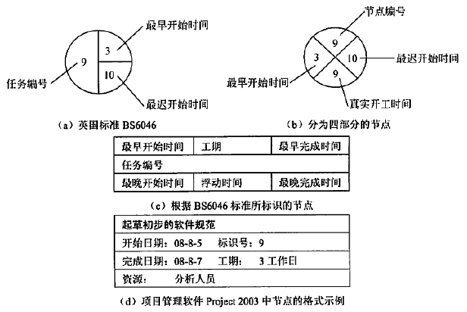
12.4 排列活动顺序
网络图中的节点表示
Notes:
可用MS Project绘制的顺序图(前导图)

Slide 24
12.5 估算活动持续时间
项目活动工期估算
是根据WBS中定义的项目活动和项目活动清单来估计完成这些项目活动所需的工期。活动时间估计是在确定了活动的排序关系后，预计完成各项活动所需时间长短，它直接关系到各项活动时间的估算和完成整个项目任务所需要的总时间。
    影响实际的活动工期的主要因素：
    投入活动中的资源，资源获得的难易程度
    不同技能水平的资源的工作分配（资源能力）
    突发事件和其他识别出的风险
    工作实践的有效性（效率）
    错误的或者遗漏的工期估算
  一定要考虑间歇时间
Notes:
工期通常以小时或天表示，但大型项目也可能用周或者月作为表示工期的单位
一、项目活动工期估算的概念
根据资源估算结果，估算完成单项活动所需工作时段数。
估算活动持续时间依据的信息包括：活动工作范围、所需的资源类型、估算的资源数量和资源日历。
估算活动持续时间过程，遵循渐进明细。
估算时要记录所有依据数据和假设条件。
考虑间歇时间，考虑时间弹性：根据施工过程的工艺性质，在流水施工中除了考虑两个相邻施工过程之间的流水步距外，还需考虑增加一定的工艺或技术间隙时间。如楼板混凝土浇筑后，需要一定的养护时间才能进行后道工序的施工；又如屋面找平层完成后，需等待一定时间，使其彻底干燥，才能进行屋面防水层施工等。这些由于工艺、技术等原因引起的等待时间，称为工艺、技术间隙时间

Slide 25
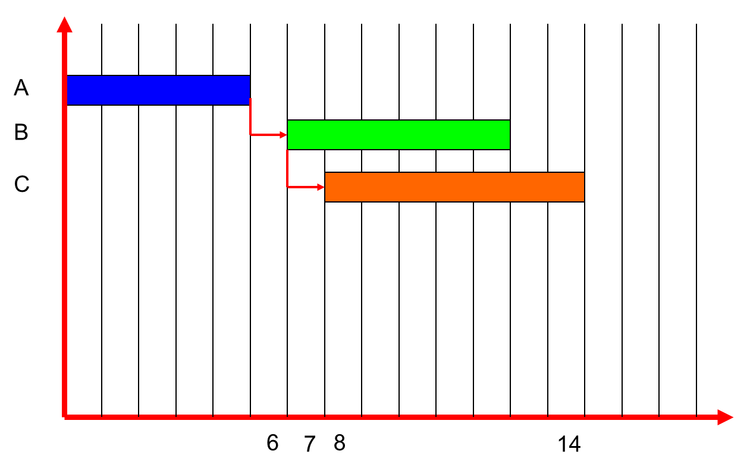
12.5 估算活动持续时间
一个项目由三个活动组成。A活动历时5周，B活动历时6周，C活动历时7周。活动排序为A-B-C。但是，活动B在A结束后的资源分配要1周，C在B活动开始1周后开始。则该项目最短工期是多少？
  A. 12周
  B. 13周
  C. 14周
  D. 16周
Notes:
C. 14周

Slide 26
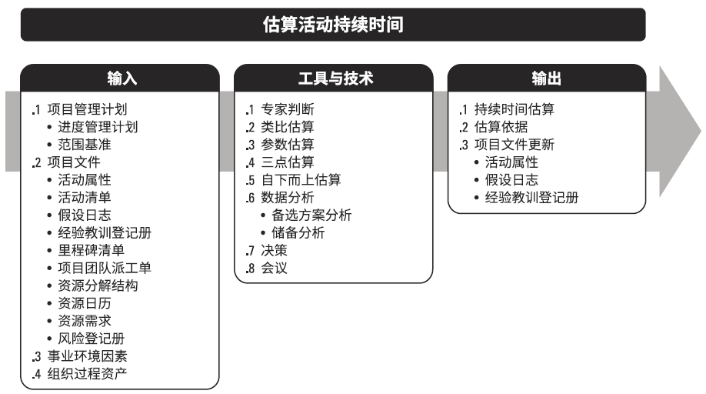
12.5 估算活动持续时间
Notes:
1目的
确定完成每个活动所需花费的时间量
在本过程中，应该首先估算出完成活动所需的工作量和计划投入该活动的资源数量，然后结合项目日历和资源日历，据此估算出完成活动所需的工作时段数（活动持续时间）。
在许多情况下，预计可用的资源数量以及这些资源的技能熟练程度可能会决定活动的持续时间，更改分配到活动的主导性资源通常会影响持续时间，但这不是简单的“直线”或线性关系。
估算活动持续时间依据的信息包括：工作范围、所需资源类型与技能水平、估算的资源数量和资源日历，而可能影响持续时间估算的其他因素包括对持续时间受到的约束、相关人力投入、资源类型（如固定持续时间、固定人力投入或工作、固定资源数量）以及所采用的进度网络分析技术。
应该由项目团队中最熟悉具体活动的个人或小组提供持续时间估算所需的各种输入，对持续时间的估算也应该渐进明细，取决于输入数据的数量和质量。
例如，在工程与设计项目中，随着数据越来越详细，越来越准确，持续时间估算的准确性和质量也会越来越高。
估算持续时间时需要考虑的其他因素包括：
收益递减规律。在保持其他因素不变的情况下，增加一个用于确定单位产出所需投入的因素（如资源）会最终达到一个临界点，在该点之后的产出或输出会随着增加这个因素而递减。
资源数量。增加资源数量，使其达到初始数量的两倍不一定能缩短一半的时间，因为这样做可能会因风险而造成持续时间增加；在某些情况下，如果增加太多活动资源，可能会因知识传递、学习曲线、额外合作等其他相关因素而造成持续时间增加。
技术进步。在确定持续时间估算时，这个因素也可能发挥重要作用。例如，通过采购最新技术，制造工厂可以提高产量，而这可能会影响持续时间和资源需求。
员工激励。项目经理还需要了解“学生综合征”（即拖延症）和帕金森定律，前者指出，人们只有在最后一刻，即快到期限时才会全力以赴；后者指出，只要还有时间，工作就会不断扩展，直到用完所有的时间。
2重点输入
进度管理计划
范围基准
项目文件：
活动属性。活动属性可能描述了确定的紧前或紧后关系、定义的提前量与滞后量以及可能影响持续时间估算的活动之间的逻辑关系。
活动清单。活动清单列出了项目所需的、待估算的全部进度活动，这些活动的依赖关系和其他制约因素会对持续时间估算产生影响。
资源分解结构。资源分解结构按照资源类别和资源类型，提供了已识别资源的层级结构。
资源日历：资源日历是表明每种具体资源的可用工作日或工作班次的日历。估算是要了解在规划的活动期间，那些资源、设备和材料可用。 资源日历规定了在项目期间特定的项目资源何时可用，能用多久。
资源需求。估算的活动资源需求会对活动持续时间产生影响。对于大多数活动来说，所分配的资源能否达到要求，将对其持续时间有显著影响。例如，向某个活动新增资源或分配低技能资源，就需要增加沟通、培训和协调工作，从而可能导致活动效率或生产率下降，由此需要估算更长的持续时间。
风险登记册；
事业环境因素。 能够影响估算活动持续时间过程的事业环境因素包括（但不限于）：
持续时间估算数据库和其他参考数据；
生产率测量指标；
发布的商业信息；
团队成员的所在地。
组织过程资产。能够影响估算活动持续时间过程的组织过程资产包括（但不限于）：
关于持续时间的历史信息；
项目日历；
估算政策；
进度规划方法论；
经验教训知识库。

Slide 27
12.5 估算活动持续时间
工期和人工量
工期 包括活动上花费的实际时间和占用时间。
人工量 是指完成任务所需要的工作天数或者工作小时数。
例如：你可能计划化20小时读一本书（人工量的估计值），但实际上花费的时间超过2个月（工期）。
估算活动持续时间：工具与技术
专家判断法
类比估算：
类比估算法使用以前某个实际项目中完成的类似活动所需的时间来估计当前活动的时间。
参数估算：
是一种基于历史数据和项目参数，使用某种算法来计算成本或持续时间的估算技术。
它是指利用历史数据之间的统计关系和其他变量（如建筑施工中的平方米），来估算诸如成本、
预算和持续时间等活动参数。
Notes:
三.项目活动工期估算的工具和技术
1．专家判断
专家判断是指利用拥有相关知识或过去相似项目活动经验的专家意见来估算工期。
2．类比估算
此方法在以前的项目都有相关的文档，并且当前须估计的活动与以前的项目活动很相似时，是非常有用的。
例如，对于设计项目，将图纸的张数乘以每张图纸所需的工时；或者对于电缆铺设项目，将电缆的长度乘以铺设每米电缆所需的工时。如果所用的资源每小时能够铺设 25 米电缆，那么铺设 1000 米电缆的持续时间是40 小时（1000 米除以 25 米/小时）。
3. 参数估算
参数估算是一种基于历史数据和项目参数，使用某种算法来计算成本或持续时间的估算技术。参数估算是指利用历史数据之间的统计关系和其他变量(如建筑施工中的平方米)，来估算诸如成本、预算和持续时间等活动参数。
把需要实施的工作量乘以完成单位工作量所需的工时，即可计算出活动持续时间。例如，对于设计项目，将图纸的张数乘以每张图纸所需的工时; 或者对于电缆铺设项自，将电缆的长度乘以铺设每米电缆所需的工时。又例如，如果所用的资源每小时能够铺设25米电缆，那么铺设1 000米电缆的持续时间是40小时(1 000米除以25米/小时)。

Slide 28
12.5 估算活动持续时间
估算活动持续时间：工具与技术
三点估算：通过考虑估算中的不确定性和风险，可以提高持续时间估算的准确性。使用三点估算有助于界定活动持续时间的近似区间。
最可能时间 (t_{M})：基于最可能获得的资源、最可能取得的资源生产率、对资源可用时间的现实
预计、资源对其他参与者的可能依赖关系及可能发生的各种干扰等，所估算的活动持续时间。
最乐观时间 (t_{O})：基于活动的最好情况所估算的活动持续时间。
最悲观时间 (t_{P})：基于活动的最差情况所估算的持续时间。
基于持续时间在三种估算值区间内的假定分布情况，可计算期望持续时间 t_{E}。
常用三角分布： t_{E} = (t_{O} + t_{M} + t_{P}) / 3.
或贝塔分布(源自传统的PERT技术)：t_{E}=(t_{O}+4t_{M}+t_{P})/6 （加权平均）
历史数据不充分或使用判断数据时，使用三角分布，基于三点的假定分布估算出期望持续时间，
并说明期望持续时间的不确定区间。估计 标准差=（t_{P}-t_{O})/6
Notes:
4. 三点估算
这个概念源自计划评审技术(PERT)。 PERT使用三种估算值来界定活动持续时间的近似区间:

Slide 29
12.5 估算活动持续时间
自下而上估算
自下而上估算是一种估算项目持续时间或成本的方法，通过从下到上逐层汇总 WBS 组成部分的估算而得到项目估算。
数据分析
备选方案分析 备选方案分析用于比较不同的资源能力或技能水平、进度压缩技术、不同工具（手动和自动），以及关于资源的创建、租赁和购买决策。
储备分析 在进行持续时间估算时，需考虑应急储备(有时称为时间储备或缓冲时间)和管理储备，并将其纳入项目进度计划中，用来应对进度方面的不确定性。
群体决策技术
基于团队的方法(如头脑风暴、德尔菲技术<也称专家调查法>或名义小组技术<群体成员是独立思考的>)可以调动团队成员的参与，以提高估算的准确度，并提高对估算结果的责任感。
会议
Notes:
5. 自下而上估算
6. 数据分析
备选方案分析 这有助于团队权衡资源、成本和持续时间变量，以确定完成项目工作的最佳方式。
储备分析 应急储备是包含在进度基准中的一段持续时间，用来应对已经接受的已识别风险，以及已经制定应急或减轻措施的已识别风险。
储备时间（应急时间）： 指的是在项目活动工期中加上一部分保留时间来应对项目活动安排上可能存在的风险。储备时间可取为活动所需时间的某个百分比。
7. 群体决策技术
选择一组与技术工作密切相关的人员参与估算过程，可以获取额外的信息，得到更准确的估算。另外，让成员亲自参与估算，能够提高他们对实现估算的责任感。
名义小组技术：管理者先选择一些对要解决的问题有研究或者有经验的人作为小组成员，并向他们提供与决策问题相关的信息。小组成员各自先不通气，请他们独立思考，要求每个人尽可能把自己的备选方案和意见写下来。然后再按次序让他们一个接一个地陈述自己的方案和意见。在此基础上，由小组成员对提出的全部备选方案进行投票，根据投票结果，赞成人数最多的备选方案即为所要的方案，当然，管理者最后仍有权决定是接受还是拒绝这一方案。
举手表决是从投票方法衍生出来的一种形式，经常用于敏捷项目中。项目经理会让团队成员针对某个决定示意支持程度，举拳头表示不支持，伸五个手指表示完全支持，伸出三个以下手指的团队成员有机会与团队讨论其反对意见。项目经理会不断进行举手表决，直到整个团队达成共识（所有人都伸出三个以上手指）或同意进入下一个决定。
8.会议

Slide 30
12.5 估算活动持续时间
项目活动工期（持续时间）估算的结果
估算出的项目活动工期：对完成某项活动所需的工作时段数的定量评估。估算的时间不包含任何滞后量。可以给出一定的变动区间。
例如：
2 周 ± 2 天，表明活动至少需要 8 天，最多不超过 12 天（假定每周工作 5 天）；
超过 3 周的概率为 15%，表明该活动将在 3 周内（含 3 周）完工的概率为 85%。
项目工期估算的依据
持续时间估算所需的支持信息的数量和种类，因应用领域而异。不论其详细程度如何，支持性文件都应该清晰、完整地说明持续时间估算是如何得出的。
项目文件更新
活动属性 本过程输出的活动持续时间估算将记录在活动属性中
假设日志 这包括为估算持续时间而制定的假设条件
经验教训登记册 可以增加能够有效和高效地估算人力投入和持续时间的技术
Notes:
6.4.3.2 估算依据
持续时间估算的支持信息可包括：
关于估算依据的文件（如估算是如何编制的）；
关于全部假设条件的文件；
关于各种已知制约因素的文件；
对估算区间的说明（如“±10%”），以指出预期持续时间的所在区间；
对最终估算的置信水平的说明；
有关影响估算的单个项目风险的文件。
6.4.3.3 项目文件更新
可在本过程更新的项目文件包括（但不限于）
活动属性。本过程输出的活动持续时间估算将记录在活动属性中。
假设日志。这包括为估算持续时间而制定的假设条件，如资源的技能水平、可用性，以及估算依据，此外还记录了进度计划方法论和进度计划编制工具所带来的制约因素。
经验教训登记册。在更新经验教训登记册时，可以增加能够有效和高效地估算人力投入和持续时间的技术。

Slide 31


参数估算法
生产率：生产单位成果单位资源所需要花费的时间
如建设一座埃菲尔铁塔需要3年，那么建设10座需要的历时为？
如果只是一个建筑公司，则需要30年
活动历时=成果数量*生产率/可用资源数量
Notes:
活动历时的计算：与生产率、成果、可用资源有关

Slide 32
三点估算法
平时回家，如果不堵车，最快30分钟；如果堵车，最慢2小时; 大多数情况是1小时。请估算回家所需时间
回家所需时间=（60*4+30+120)/6=
65分钟
平均估算值=（最可能持续时间*4+最乐观+最悲观）/6

Slide 33
三点估算法
平时回家，如果不堵车，最快30分钟；如果堵车，最慢2小时。大多数情况是1小时，假设回家时间服从正态分布。
请估算80分钟内回家的概率是？
1、计算平均值：回家所需时间=（60*4+30+120)/6=65分钟
2、估算标准差：=（120-30）/6=15分钟
3、绘制正态分布图
50%+68%/2=84%
65分
80分
Te
平均估算值=（最可能持续时间*4+最乐观+最悲观）/6
标准差=（最悲观-最乐观）/6
68%
95%
99.73%
如果问在80分到50分之间到家的概率，则是68%
如果问在80分钟以上回家的概率，则是15%（大约），在正态图位置为“大约平均值右侧超过一个标准差”
Notes:
这里假设最快 和 最慢都在3σ处，数值分布在（μ-3σ,μ+3σ)中的概率为0.9973

Slide 34
12.5 估算活动持续时间
任务A持续时间的悲观估计为36天， 最可能估计为21天， 乐观估计为6 天。 那么任务A在16到26天之间完成的概率有多大?
A. 55.70%
B. 68.26%
C. 95.46%
D. 99.73%
一个开发者每天可以写100行代码。5天可以写500行代码。这样的估算方法是：
  A. 专家判断
  B. 类比估算
  C. 参数估算
  D .三点估算
Notes:
B.68.26% 期望持续时间 tE =(21*4+36+6)/6=21, 标准差=(36-6)/6=5, 16到26天正好是一个标准差
C.参数估算

Slide 35
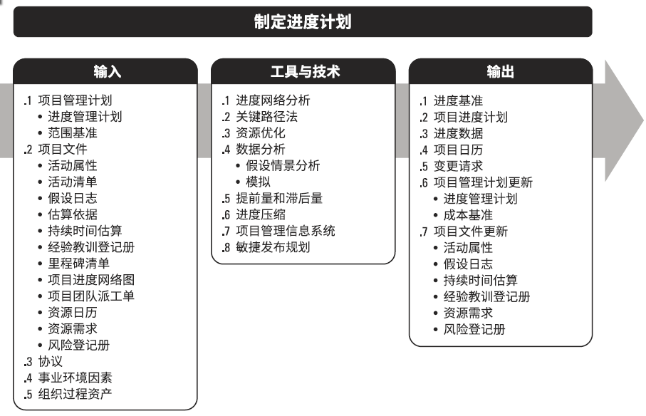
12.6 制定进度计划
制定进度计划是分析活动顺序、持续时间、资源需求和进度制约因素，创建进度模型，从而落实项目执行和监控的过程。
Notes:
本过程的主要作用是，为完成项目活动而制定具有计划日期的进度模型。
本过程需要在整个项目期间开展。
制定可行的项目进度计划是一个反复进行的过程。基于获取的最佳信息，使用进度模型来确定各项目活动和里程碑的计划开始日期和计划完成日期。
编制进度计划时，需要审查和修正持续时间估算、资源估算和进度储备，以制定项目进度计划，并在经批准后作为基准用于跟踪项目进度。
关键步骤包括定义项目里程碑、识别活动并排列活动顺序，以及估算持续时间。
一旦活动的开始和完成日期得到确定，通常就需要由分配至各个活动的项目人员审查其被分配的活动。之后，项目人员确认开始和完成日期与资源日历没有冲突，也与其他项目或任务没有冲突，从而确
认计划日期的有效性。
最后分析进度计划，确定是否存在逻辑关系冲突，以及在批准进度计划并将其作为基准之前是否需要资源平衡。同时，需要修订和维护项目进度模型，确保进度计划在整个项目期间一直切实可行。

Slide 36
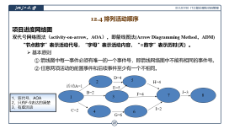

12.6 制定进度计划
制定进度计划：输出
进度基准
进度基准是经过批准的进度模型，只有通过正式的变更控制程序才能进行变更，用作与实际结果进行比较的依据。
项目进度计划
项目进度计划是进度模型的输出，为各个相互关联的活动标注了计划日期、持续时间、里程碑和所需资源等
还可以编制一份目标项目进度模型，规定每个活动的目标开始日期与目标完成日期。
项目进度计划可以是概括的（有时称为主进度计划或里程碑进度计划）或详细的。
横道图。也称为“甘特图”，是展示进度信息的一种图表方式.
里程碑图。与横道图类似，但仅标示出主要可交付成果和关键外部接口的计划开始或完成日期
项目进度网络图。这些图形通常用活动节点法绘制，没有时间刻度，纯粹显示活动及其相互关系，有时也称为“纯逻辑图”
Notes:
进度基准包含基准开始日期和基准结束日期。在监控过程中，将用实际开始和完成日期与批准的基准日期进行比较，以确定是否存在偏差。

Slide 37
横道图（甘特图）
活动A
活动B
活动C
活动D
6月
7月
8月
9月
10月
11月
日期
甘特图的示意图
1、可以显示活动历时长短
2、适合向管理层汇报
Notes:
美国学者甘特发明的一种使用条形图编制项目工期计划的方法

Slide 38
甘特图与里程碑
NO | 任务/日期 | 1月 | 2月 | 3月 | 4月 | 5月 | 6月
1 | 技术论证
2 | 招聘员工
3 | 员工培训
4 | 软件开发
5 | 加工样品
6 | 模拟测试
7 | 制作模型
8 | 申报检验
9 | 通过检验
10 | 委托加工
11 | 试点安装
12 | 试点验收
10
20
30
里程碑：化远景为近景，积小胜为大胜，变黑箱为明帐，截大限为小限
40
30
10
20
3
30
20
20
3

Slide 39
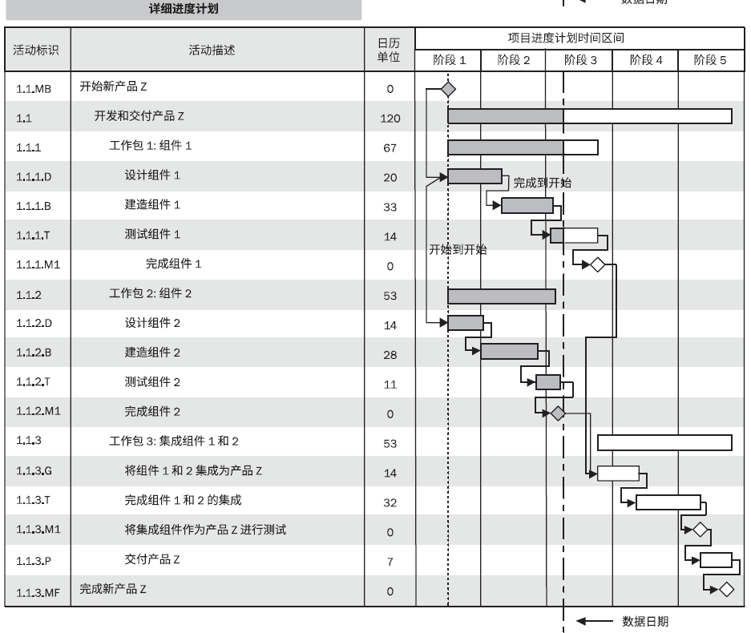
Notes:
软件绘制的详细进度计划（甘特图）。
软件可以只显示其中的里程碑（完成组件），或概要进度计划（工作包级）

Slide 40
你的组织面临管理项目的困难时期。你被要求帮助高层管理者理解这个情形，下列哪个类型的报告可以最好地帮助向高层管理者提供摘要信息？
  A. 详细的成本估算
  B. 项目管理计划
  C. 横道图
  D. 里程碑报告
Notes:
D.里程碑报告
高层管理者 一般不需要了解 项目进度详细信息（横道图）

Slide 41
你在软件项目的开发阶段，你在会见开发团队来收集项目状态。你想向团队成员展示不同任务之间的逻辑关系。哪个进度工具可以用在此过程（选择最好的答案）？
  A. 里程碑
  B. 流程图
  C. 网络图
  D. 甘特图
Notes:
C.网络图

Slide 42
12.6 制定进度计划
制定进度计划：输出（续）
进度数据
项目进度模型中的进度数据是用以描述和控制进度计划的信息集合
至少包括进度里程碑、进度活动、活动属性，以及已知的全部假设条件与制约因素
项目日历
规定可以开展进度活动的可用工作日和工作班次，它把可用于开展进度活动的时间段（按天或更小的时间单位）与不可用的时间段区分开来
变更请求
修改项目范围或项目进度计划之后，可能会对范围基准和/或项目管理计划的其他组成部分提出变更请求
项目管理计划更新
进度管理计划
成本基准
项目文件更新
活动属性；假设日志；持续时间估算；经验教训登记册；资源需求；风险登记册
Notes:
变更请求
应该通过实施整体变更控制过程对变更请求进行审查和处理。预防措施可包括推荐的变更，以消除或降低不利进度偏差的发生概率。
6.5.3.6 项目管理计划更新
项目管理计划的任何变更都以变更请求的形式提出，且通过组织的变更控制过程进行处理。可能需要变更请求的项目管理计划组成部分包括（但不限于）：
进度管理计划。见 6.1.3.1 节。可能需要更新进度管理计划，以反映制定和管理进度计划的方式的变更。
成本基准。见 7.3.3.1 节。在针对范围、资源或成本估算的变更获得批准后，需要对成本基准做出相应的变更。有时成本偏差太过严重，以至于需要修订成本基准，以便为绩效测量提供现实可行的依据。
6.5.3.7 项目文件更新
可在本过程更新的项目文件包括（但不限于）：
活动属性。见 6.2.3.2 节。更新活动属性以反映在制定进度计划过程中所产生的对资源需求和其他相关内容的修改。
假设日志。见 4.1.3.2 节。可能需要更新假设日志，以反映创建进度模型时发现的有关持续时间、资源使用、排序或其他信息的假设条件的变更。
持续时间估算。见 6.4.3.1 节。资源的数量和可用性以及活动依赖关系可能会引起持续时间估算的变更。如果资源平衡分析改变了资源需求，就可能需要对持续时间估算做出相应的更新。
经验教训登记册。见 4.4.3.1 节。在更新经验教训登记册时，可以增加能够有效和高效制定进度模型的技术。
资源需求。见 9.2.3.1 节。资源平衡可能对所需资源类型与数量的初步估算产生显著影响。如果资源平衡分析改变了资源需求，就需要对资源需求做出相应的更新。
风险登记册。见 11.2.3.1 节。可能需要更新风险登记册，以反映进度假设条件所隐含的机会或威胁。

Slide 43
12.6 制定进度计划
    制定项目进度计划的工具和方法
  (1) 进度网络分析
  进度网络分析是创建项目进度模型的一种综合技术，它采用了其他几种技术，例如关键路径法、资源优化技术和建模技术
  (2) 关键路径法（关键链法）
  在项目网络图中，从左到右把时间相加，时间最长的路径就是关键路径，它表明了完成项目所需的最短时间。
  关键路径的确定方式
  顺推
    从网络图的左边开始，把前两个活动的时间相加，框图中右上角的数字就是执行第二个活动的最早时间，依次类推，计算并写下每个活动的累计时间。顺推法确定项目活动的最早结束时间。
Notes:
见下页示例
6.5.2.1 进度网络分析
进度网络分析是创建项目进度模型的一种综合技术，它采用了其他几种技术，例如关键路径法、资源优化技术和建模技术。其他分析包括（但不限于）：
当多个路径在同一时间点汇聚或分叉时，评估汇总进度储备的必要性，以减少出现进度落后的可能性。
审查网络，看看关键路径是否存在高风险活动或具有较多提前量的活动，是否需要使用进度储备或执行风险应对计划来降低关键路径的风险。
进度网络分析是一个反复进行的过程，一直持续到创建出可行的进度模型。

Slide 44
采购⁴⁵
工装
模具
设计¹²
工艺
要求
10天
采购⁴⁵
测试
设备
10天
10天
确定
客户
需求
设计³²
产品
性能
评审³⁴
设计
方案
认可³⁵
设计
方案
采购⁶⁵
零件
制作⁷⁵
样件
测试⁸²
样件
提交⁸³
样件
2天
30天
2天
1天
30天
10天
7天
1天
确定³⁸
设计
标准
标准⁴⁶
测试
文件
确定⁴⁷
测试
现场
6天
8天
1天
Notes:
在确定项目的优先网络图后，就可计算出完成该项目所需要的最短工期是多长时间。
关键路径是指一系列决定项目最早完成时间的活动。它是项目网络图中最长的路径，并且有最少的浮动时间。
关键路径的确定方式： 顺推
从网络图的左边开始，把前两个活动的时间相加，框图中右上角的数字就是执行第二个活动的最早时间，依次类推，计算并写下每个活动的累计时间。顺推法确定项目活动的最早结束时间。
关键路径上的活动为：关键路径活动。
可能有多条关键路径。

Slide 45
12.6 制定进度计划
  逆推
  把关键路径需要的时间写在最后一个活动的右下角，然后从后往前依次计算，从该数字中减去活动的持续时间，框图中右下角的数字就是每个活动必须结束的最晚时间。
  浮动时间
  在非关键路径上的活动，其最晚的完成时间即框图中右下角的数字，要比其最早的完成时间即框图中有上角的数字大，它们之间的差即为浮动时间，也就是该活动能推迟的时间推迟后不影响后面活动的最早开始，也不增加整个项目的持续时间。
计划评审技术（PERT）
  PERT加权平均=（乐观时间+4×最可能时间+悲观时间）/6
关键链法确定整个项目的进度计划
  按照乐观估算项目计划的末尾
  根据项目目标的时间要求，用逆推法倒排工期
  增加项目的备用裕量
Notes:
显然，在项目的进度管理中，关键路径尤为重要，尤其在给关键路径的活动分配资源时，更应受到项目管理者的高度关注。
计划评审技术（PERT）
当具体活动历时估算存在很大的不确定性时，用PERT方法估计项目历时。PERT将关键路径法应用于加权平均历时估算。
PERT根据乐观的、最可能的、悲观的活动历时估计进行项目历时估计。

Slide 46
采购⁴⁵
工装
模具₆₅
设计¹²
工艺
要求₃₂
10天
采购⁴⁵
测试
设备₆₅
10天
10天
确定
客户
需求₂
设计³²
产品
性能₃₂
评审³⁴
设计
方案₃₄
认可³⁵
设计
方案₃₅
采购⁶⁵
零件₆₅
制作⁷⁵
样件₇₅
测试⁸²
样件₈₂
提交⁸³
样件₈₃
2天
30天
2天
1天
30天
10天
7天
1天
确定³⁸
设计
标准₆₆
标准⁴⁶
测试
文件₇₄
确定⁴⁷
测试
现场₇₅
6天
8天
1天
Notes:
逆推
把关键路径需要的时间写在最后一个活动的右下角，然后从后往前依次计算，从该数字中减去活动的持续时间，框图中右下角的数字就是每个活动必须结束的最晚时间。

Slide 47
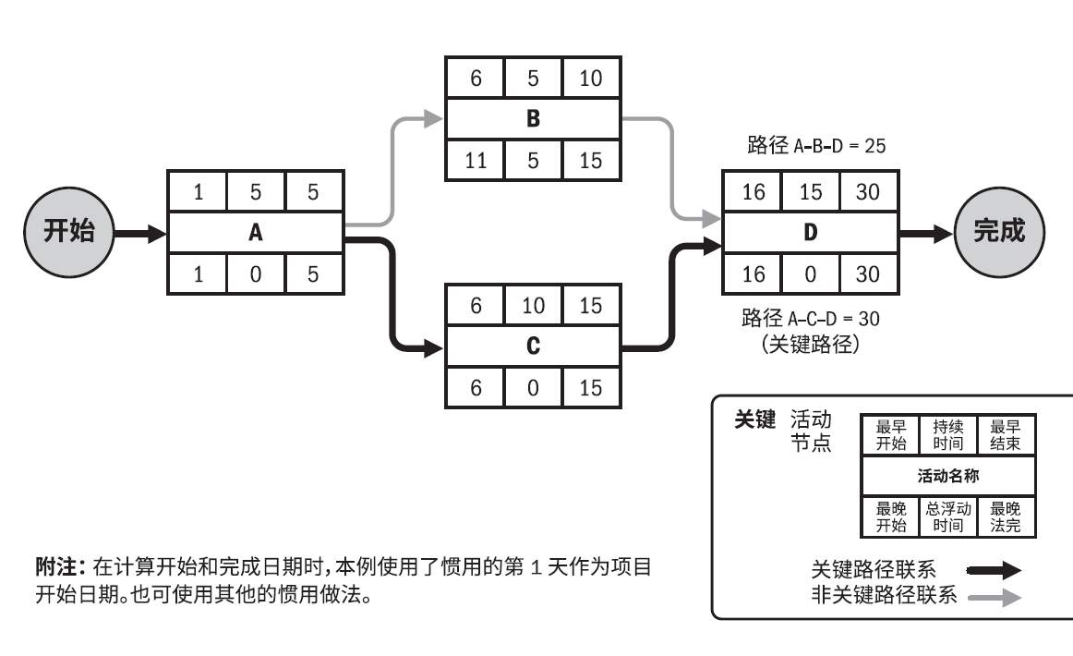
Notes:
由E·Goldratt博士提出的关键链法(简称CCM)(1997年) 就是针对项目出现的 “学生综合症”问题，在关键路径法的基础上修正后的一种新型的项目网络计划方法。
Goldratt在项目管理中考虑了人的行为因素。将关键链法计划方法中的各项任务都是基于“尽早开始”(ASAP)改为基于目标完工日期按照“尽晚开始”(ALAP)的原则进行排程，即使项目的各项任务尽可能接近项目的完工日期；同时，在项目估算时，先要求所有的人都不考虑任何风险和不确定性因素，所有任务都基于最乐观的估算，即按照时间最短，成本最低做出项目预算和基线；接下来，再考虑项目的风险和不确定性问题，增加项目的备用裕量，并将时间备用裕量安排在网络图的终端，即按照乐观估算项目计划的末尾，并根据项目目标的时间要求，用逆推法倒排工期，从而确定出整个项目的进度计划。
项目备用裕量，尤其是位于关键路径上任务的备用裕量，一律不进行再分配，由项目高层管理人员集中统一调度支配，主要用于应对项目中的不确定性和风险。
因此，基于关键链进度计划，由于在项目的每个工作层面上最大限度地压缩估算和预算，从而消除了出现“学生综合症”的条件；同时，由于将项目备用裕量集中统一使用，能够有充分机动的资源应对项目中可能出现的不确定性和风险，因此，提高了项目效率，降低了项目失败的风险。
呵呵，可以说，关键链法有助于资本家榨取更多剩余价值。项目管理的目的就是为了多、快、好、省地做好工作！

Slide 48
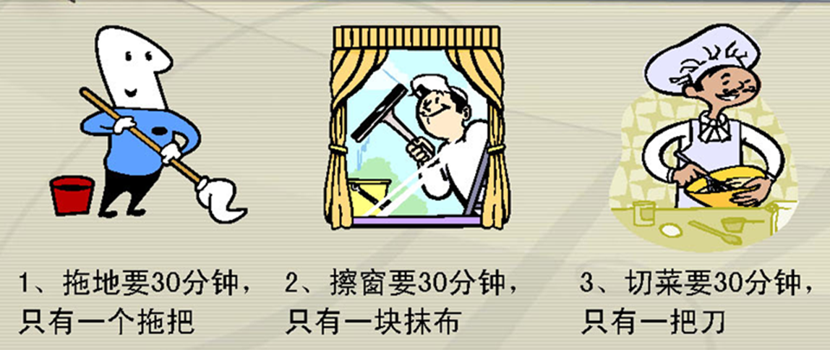
12.6 制定进度计划
  制定项目进度计划的工具和方法
  (3)资源优化
资源优化用于调整活动的开始和完成日期，以调整计划使用的资源，使其等于或少于可用的资源。资源优化技术是根据资源供需情况，来调整进度模型的技术
u资源平衡：在资源需求与资源供给之间取得平衡，根据资源制约因素对开始日期和完成日期进行调整的一种技术
u资源平滑：对进度模型中的活动进行调整，使项目资源需求不超过预定的资源限制
Notes:
资源平衡。为了在资源需求与资源供给之间取得平衡，根据资源制约因素对开始日期和完成日期进行调整的一种技术。如果共享资源或关键资源只在特定时间可用，数量有限，或被过度分配，如一个资源在同一时段内被分配至两个或多个活动，就需要进行资源平衡。也可以为保持资源使用量处于均衡水平而进行资源平衡。资源平衡往往导致关键路径改变。而可以用浮动时间平衡资源。因此，在项目进度计划期间，关键路径可能发生变化。
资源平滑。对进度模型中的活动进行调整，从而使项目资源需求不超过预定的资源限制的一种技术。相对于资源平衡而言，资源平滑不会改变项目关键路径，完工日期也不会延迟。也就是说，活动只在其自由和总浮动时间内延迟，但资源平滑技术可能无法实现所有资源的优化。
我们一开始的拖地、擦窗和切菜的例子就是用了资源平滑方法

Slide 49
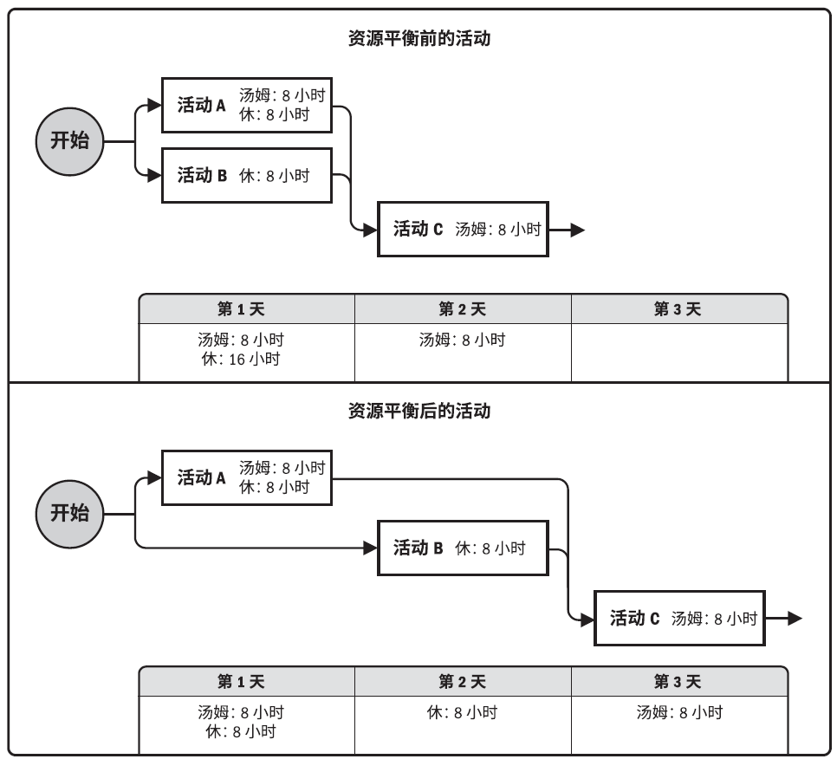

Slide 50
12.6 制定进度计划
  (4)数据分析
u假设情景分析：对各种情景进行评估，预测它们对项目目标的影响（积极或消极的）
假设情景分析就是对“如果情景 X 出现，情况会怎样？”这样的问题进行分析，即基于已有的进度计划，考虑各种各样的情景。
u模拟：把单个项目风险和不确定性的其他来源模型化，评估它们对项目目标的潜在影响。
最常见的是蒙特卡罗分析，它利用风险和其他不确定资源计算整个项目可能的进度结果。模拟包括基于多种不同的活动假设、制约因素、风险、问题或情景，使用概率分布和不确定性的其他表现形式，来计算出多种可能的工作包持续时间
  (5)提前量和滞后量
网络分析中使用的一种调整方法，通过调整紧后活动的开始时间来编制一份切实可行的进度计划
Notes:
6.5.2.4 数据分析
可用作本过程的数据分析技术包括（但不限于）：
假设情景分析。例如，推迟某主要部件的交货日期，延长某设计工作的时间，或加入外部因素（如罢工或许可证申请流程变化等）。可以根据假设情景分析的结果，评估项目进度计划在不同条件下的可行性，以及为应对意外情况的影响而编制进度储备和应对计划。
模拟。图 6-18 显示了一个项目的概率分布，表明实现特定目标日期（即项目完成日期）的可能性。在这个例子中，项目按时或在目标日期，即 5 月 13 日之前完成的概率是 10%，而在 5 月 28 日之前完成的概率是 90%。

Slide 51
12.6 制定进度计划
  (6)进度压缩
进度压缩技术是指在不缩减项目范围的前提下，缩短或加快进度工期，以满足进度制约因素、强制日期或其他进度目标。负值浮动时间分析是一种有用的技术。关键路径法是浮动时间最少的方法。
赶工：通过增加资源，以最小的成本代价来压缩进度工期的一种技术。
  赶工的例子包括：批准加班、增加额外资源或支付加急费用，来加快关键路径上的活动。赶工只适用于那些通过增加资源就能缩短持续时间的，且位于关键路径上的活动。
  但赶工并非总是切实可行的，因它可能导致风险和/或成本的增加。
快速跟进：一种进度压缩技术，将正常情况下按顺序进行的活动或阶段改为至少是部分并行开展。
  例如，在大楼的建筑图纸尚未全部完成前就开始建地基。
  快速跟进可能造成返工和风险增加，所以它只适用于能够通过并行活动来缩短关键路径上的项目工期的情况。以防进度加快而使用提前量通常增加相关活动之间的协调工作，并增加质量风险。快速跟进还有可能增加项目成本。
Notes:
精益求精固然是一种好的工作态度，但如果因此影响了进度，就得不偿失了，甚至本末倒置了。很多工作精益求精是无止境的，必须掌握好度，以满足项目为基准。
有时为了保持进度，在不影响范围、质量的前提下，不得不作简化，或初步完成后再迭代改进，即采用混合迭代的开发方法。

Slide 52
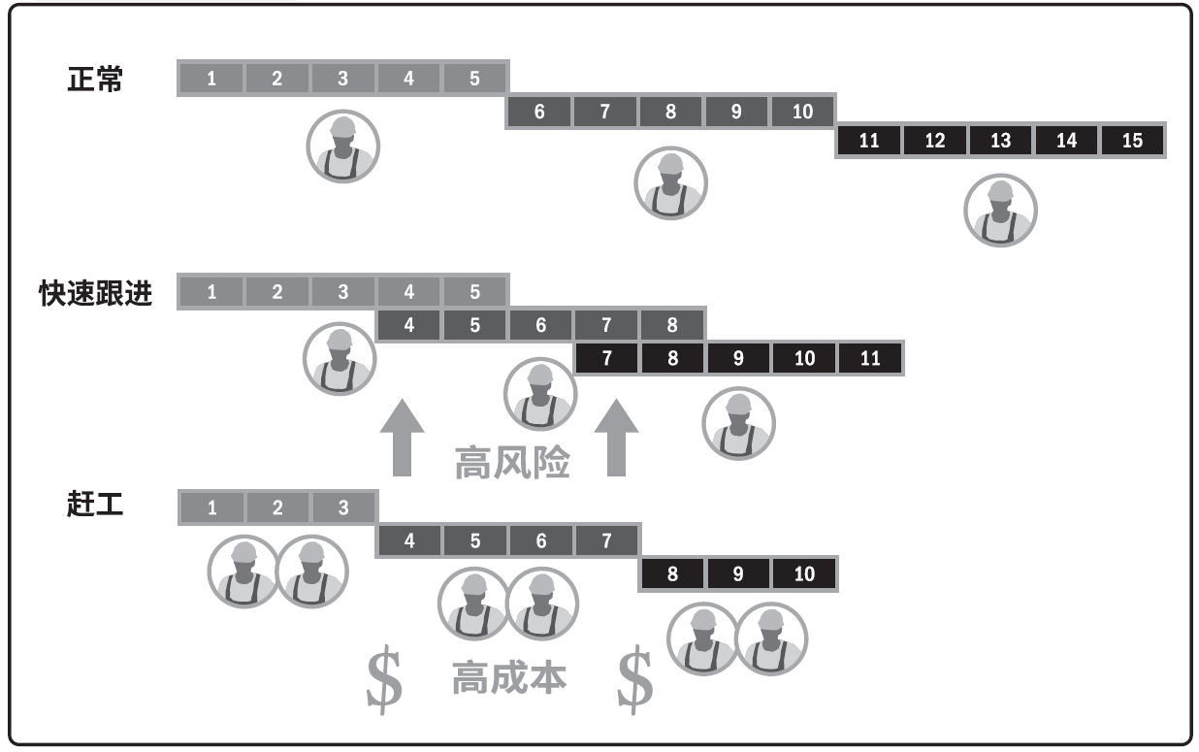
12.6 制定进度计划
使用关键路径来缩短项目的进度

Slide 53
12.6 制定进度计划
  (7)项目管理信息系统 (PMIS)
项目管理信息系统包括进度计划软件，这些软件用活动、网络图、资源需求和活动持续时间等作为输入，自动生成开始和完成日期，从而可加快进度计划的编制过程。
（8）敏捷发布规划
敏捷发布规划基于项目路线图和产品发展愿景，提供了高度概括的发布进度时间轴（通常是 3 到 6个月）。
同时，敏捷发布规划还确定了发布的迭代或冲刺次数，使产品负责人和团队能够决定需要开发的内容，并基于业务目标、依赖关系和障碍因素确定达到产品放行所需的时间。
对客户而言，产品功能就是价值，因此，该时间轴定义了每次迭代结束时交付的功能，提供了更易于理解的项目进度计划，而这些就是客户真正需要的信息。

Slide 54
12.7 控制进度
控制进度：是监督项目状态，以更新项目进度和管理进度基准变更的过程。需要在整个项目期间开展。
进度控制目的
  提供发现计划偏离的方法，及时采取纠正和预防措施，从而降低风险。
监督项目活动状态、更新项目进展、管理进度基准变更、实现项目计划。
控制变更关注内容
  判断项目进度的当前状态
  对引起进度变更的因素施加影响
  重新考虑必要的进度储备
  判断项目进度是否已经发生变更
  在实际变更时对其进行管理
Notes:
如果采用敏捷方法，控制进度要关注如下内容：
通过比较上一个时间周期中已交付并验收的工作总量与已完成的工作估算值，来判断项目进度的当前状态；
实施回顾性审查（定期审查，记录经验教训），以便纠正与改进过程（如果需要的话）；
对剩余工作计划（未完项）重新进行优先级排序；
确定每次迭代时间（约定的工作周期持续时间，通常是两周或一个月）内可交付成果的生成、核实和验收的速度；
确定项目进度已经发生变更；
在变更实际发生时对其进行管理。
将工作外包时，定期向承包商和供应商了解里程碑的状态更新是确保工作按商定进度进行的一种途径，有助于确保进度受控。同时，应执行进度状态评审和巡检，确保承包商报告准确且完整。

Slide 55
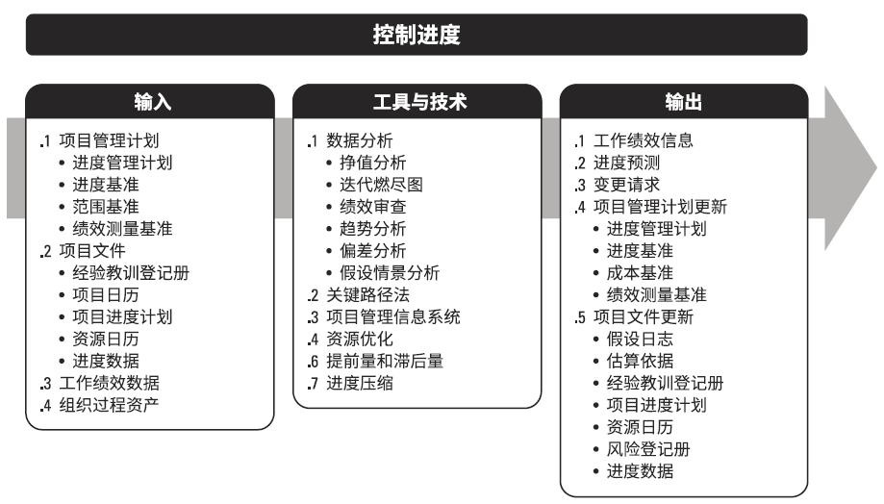
12.7 控制进度
Notes:
6.6.1 控制进度：输入
6.6.1.1 项目管理计划
项目管理计划组件包括（但不限于）：
进度管理计划。进度管理计划描述了进度的更新频率、进度储备的使用方式，以及进度的控制方式。
进度基准。把进度基准与实际结果相比，以判断是否需要进行变更或采取纠正或预防措施。
范围基准。在监控进度基准时，需明确考虑范围基准中的项目 WBS、可交付成果、制约因素和假设条件。
绩效测量基准。使用挣值分析时，将绩效测量基准与实际结果比较，以决定是否有必要进行变更、采取纠正措施或预防措施。
6.6.1.2 项目文件
作为本过程输入的项目文件包括（但不限于）：
经验教训登记册。在项目早期获得的经验教训可以运用到后期阶段，以改进进度控制。
项目日历。在一个进度模型中，可能需要不止一个项目日历来预测项目进度，因为有些活动需要不同的工作时段。
项目进度计划。项目进度计划是最新版本的项目进度计划，其中图示了截至指定日期的更新情况、已完活动和已开始活动。
资源日历。资源日历显示了团队和物质资源的可用性。
进度数据。在控制进度过程中需要对进度数据进行审查和更新。
6.6.1.3 工作绩效数据
工作绩效数据包含关于项目状态的数据，例如哪些活动已经开始，它们的进展如何（如实际持续时间、剩余持续时间和实际完成百分比），哪些活动已经完成。
6.6.1.4 组织过程资产
能够影响控制进度过程的组织过程资产包括（但不限于）：
现有与进度控制有关的正式和非正式的政策、程序和指南；
进度控制工具；
可用的监督和报告方法。

Slide 56
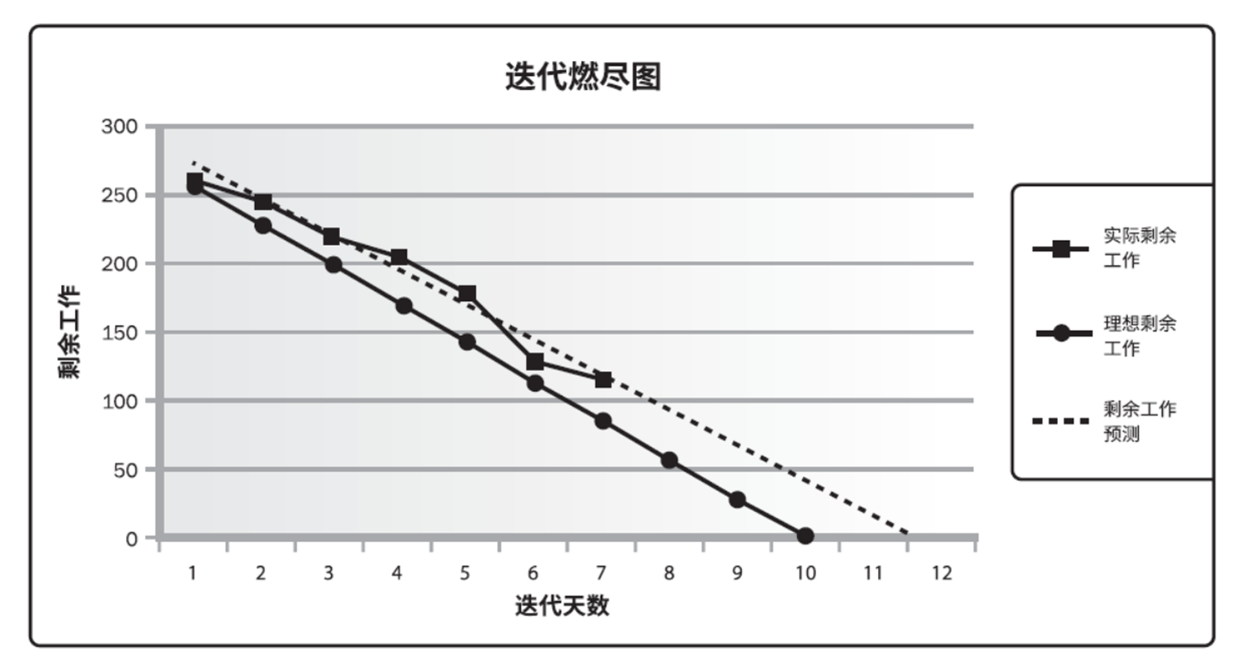
12.7 控制进度
控制进度的工具与技术：
1.数据分析
挣值分析。进度绩效测量指标（如进度偏差（SV）和进度绩效指数（SPI））用于评价偏离初始进度基准的程度。
迭代燃尽图。这类图用于追踪迭代未完项中尚待完成的工作。它基于迭代规划中确定的工作，分析与理想燃尽图的偏差。可使用预测趋势线来预测迭代结束时可能出现的偏差，以及在迭代期间应该采取的合理行动。
Notes:
迭代燃尽图。 在燃尽图中，先用对角线表示理想的燃尽情况，再每天画出实际剩余工作，最后基于剩余工作计算出趋势线以预测完成情况。

Slide 57
12.7 控制进度
1. 数据分析(续)
绩效审查。根据进度基准，测量、对比和分析进度绩效，如实际开始和完成日期、已完成百分比，以及当前工作的剩余持续时间。
趋势分析。检查项目绩效随时间的变化情况，以确定绩效是在改善还是在恶化。
偏差分析。关注实际开始和完成日期与计划的偏离，实际持续时间与计划的差异，以及浮动时间的偏差。
假设情景分析。基于项目风险管理过程的输出，对各种不同的情景进行评估，促使进度模型符合项目管理计划和批准的基准。
2. 关键路径法 检查关键路径的进展情况
3. 项目管理信息系统 (PMIS)
4. 资源优化
5. 提前量和滞后量
6. 进度压缩
Notes:
227
偏差分析。它包括确定偏离进度基准的原因与程度，评估这些偏差对未来工作的影响，以及确定是否需要采取纠正或预防措施。例如，非关键路径上的某个
活动发生较长时间的延误，可能不会对整体项目进度产生影响；而某个关键或次关键活动的稍许延误，却可能需要立即采取行动。
6.6.2.3 项目管理信息系统 (PMIS)
项目管理信息系统包括进度计划软件。用这种软件对照计划日期跟踪实际日期，对照进度基准报告偏差和进展，以及预测项目进度模型变更的影响。
6.6.2.4 资源优化
资源优化技术是在同时考虑资源可用性和项目时间的情况下，对活动和活动所需资源进行的进度规划。
6.6.2.5 提前量和滞后量
在网络分析中调整提前量与滞后量，设法使进度滞后的项目活动赶上计划。例如，在新办公大楼建设项目中，通过增加活动之间的提前量，把绿化施工调整到大楼外墙装饰完工之前开始；或
者，在大型技术文件编写项目中，通过消除或减少滞后量，把草稿编辑工作调整到草稿编写完成之后立即开始。
6.6.2.6 进度压缩
采用进度压缩技术使进度落后的项目活动赶上计划，可以对剩余工作使用快速跟进或赶工方法。

Slide 58
12.7 控制进度
控制进度的输出：
工作绩效信息 包括与进度基准相比较的项目工作执行情况
进度预测 进度更新即进度预测，指根据已有的信息和知识，对项目未来的情况和事件进行的估算或预计。
变更请求。可能会对进度基准、范围基准和/或项目管理计划的其他组成部分提出变更请求
项目管理计划更新。以变更请求的形式提出，且通过组织的变更控制过程进行处理。
  进度管理计划
  进度基准
  成本基准
  绩效测量基准
项目文件更新
·假设日志 ·估算依据
·经验教训登记册 ·项目进度计划
·资源日历 ·风险登记册
·进度数据
Notes:
6.6.3.1 工作绩效信息
见 4.5.1.3 节。工作绩效信息包括与进度基准相比较的项目工作执行情况。可以在工作包层级和控制账户层级，计算开始和完成日期的偏差以及持续时间的偏差。对于使用挣值分析的项目，进步偏差 (SV) 和进度绩效指数 (SPI) 将记录在工作绩效报告中（见 4.5.3.1 节）。
6.6.3.2 进度预测
随着项目执行，应该基于工作绩效信息，更新和重新发布预测。这些信息基于项目的过去绩效，并取决于纠正或预防措施所期望的未来绩效，可能包括挣值绩效指数，以及可能在未来对项目造成影响的进度储备信息。
6.6.3.3 变更请求
通过分析进度偏差，审查进展报告、绩效测量结果和项目范围或进度调整情况，可能会对进度基准、范围基准和/或项目管理计划的其他组成部分提出变更请求。应该通过实施整体变更控制过程（见 4.6 节）对变更请求进行审查和处理。预防措施可包括推荐的变更，以消除或降低不利进度偏差的发生概率。
6.6.3.4 项目管理计划更新
项目管理计划的任何变更都以变更请求的形式提出，且通过组织的变更控制过程进行处理。可能
需要变更请求的项目管理计划组成部分包括（但不限于）：
进度管理计划。可能需要更新进度管理计划，以反映进度管理方法的变更。
进度基准。在项目范围、活动资源或活动持续时间估算等方面的变更获得批准后，可能需要对进度基准做相应变更。另外，因进度压缩技术或绩效问题造成变更时，也可能需要更新进度基准。
成本基准。在针对范围、资源或成本估算的变更获得批准后，需要对成本基准做出相应的变更。
绩效测量基准。在范围、进度绩效或成本估算的变更获得批准后，需要对绩效测量基准做出相应的变更。有时绩效偏差太过严重，需要提出变更请求来修订绩效测量基准，以便为绩效测量提供现实可行的依据。
6.6.3.5 项目文件更新
可在本过程更新的项目文件包括（但不限于）：
假设日志。进度绩效可能表明需要修改关于活动排序、持续时间和生产效率的假设条件。
估算依据。进度绩效可能表明需要修改持续时间的估算方式。
经验教训登记册。更新经验教训登记册，以记录维护进度的有效技术，以及造成偏差的原因和用于应对进度偏差的纠正措施。
项目进度计划。把更新后的进度数据代入进度模型，生成更新后的项目进度计划，以反映进度变更并有效管理项目。
资源日历。更新资源日历，以反映因资源优化、进度压缩，以及纠正或预防措施而导致的资源日历变更。
风险登记册。采用进度压缩技术可能导致风险，也就可能需要更新风险登记册及其中的风险应对计划。
进度数据。可能需要重新绘制项目进度网络图，以反映经批准的剩余持续时间和经批准的进度计划修改。有时，项目进度延误非常严重，以至于必须重新预测开始与完成日期，编制新的目标进度计划，才能为指导工作、测量绩效和度量进展提供现实的数据。

Slide 59
12.7 控制进度
案例结局：
现在是3月15日，离新的在线注册系统项目的完工刚好还有一个半月的时间。整个项目乱成了一锅粥。 苏·约翰逊自认为她能够解决项目中出现的所有矛盾，并且她过于自负，没有向项目高层领导或学院院长汇报项目中出现的问题。她花费了大量时间来制定该项目的详细进度。她自认为能够熟练使用项目管理软件来管好该项目的进度。
然而，该项目的5位主要程序员都利用一种方法自动更新他们每周的任务，并且声称一切活动都在按原计划进行。他们很少关注实际的计划，也不愿填写项目状况信息。苏没有核查他们所做的大部分工作，所以不能确定工作是否真的已经完成。另外，注册办公室主任对该系统并不感兴趣，并把与该项目有关的签署权交给了他下属的一名职员，而该职员并不真正了解整个注册流程。当苏和她的团队开始测试新系统时，她发现他们使用的还是去年的课程数据，而使用去年的课程数据会引发新的问题，因为新学期学院将不再使用3个月的学期制，而是改为6个月的学期制。他们怎么能够无视这一要求呢？当苏和她的经理们一起走进会场时面带愧疚，最终她向她的经理求助了。
苏明白了要想使项目按进度开展是多么困难！她希望能够多花一点时间和项目的关键利益相关者面对面地交谈，尤其和她的程序员及注册办公室代表，进而核查项目是否能按原进度开展，以及进度是否能准确地得到更新。

Slide 60
扩展阅读
“双输”之路的困局
http://www.mypm.net/case/show_case_content.asp?caseID=3520
“9.11”为包装行业所带来的困惑
http://www.mypm.net/case/show_case_content.asp?caseID=2618
WBS与设计进度管理间的矛盾
http://www.mypm.net/case/show_case_content.asp?caseID=2610
项目组经常拖延进度的问题
http://www.mypm.net/case/show_case_content.asp?caseID=1796
不能保证按时完成？
http://www.mypm.net/case/show_case_content.asp?caseID=75

Slide 61
12 项目进度（时间）管理
13 成本管理
  开篇案例
  13.1 成本及成本管理
  13.2 规划成本管理
  13.3 成本估算
  13.4 成本预算
  13.5 成本控制
第11次课讲目录

Slide 62
开篇案例
背景
胡先生是一名系统分析师和IT项目专家，参加一个重大项目的评审会，其中包括他最感兴趣的“智能巡检机器人”项目。“智能巡检机器人”这个概念是开发一个复杂信息系统，该信息系统包括图像处理系统、机器人控制系统、数据库和无线通信系统，该系统能为电力公司的维护人员提供帮助，能够在变电站按照规划好的路线自动巡检电力变压器、刀闸等设备的工作状况。
遇到的问题
会议的大部分时间只讨论有关成本问题时。在讨论任何新项目的投资之前，电力公司管理人员会审查许多现有的项目，评估它们目前的实施情况以及预计可能产生的潜在影响。
会上讲的很多术语和图表胡先生都不理解。如挣值管理，估计完成项目所需的成本或所需的时间？
本想学习更多的在智能巡检机器人相关新技术，但成本估算和项目收益才是管理人员最感兴趣的事。
挑战
学习会计和金融方面的知识，使能够理解人们正在讨论的缩写词和概念
Notes:
胡先生是一名系统分析师和IT项目专家，在一个大城市的电力部门工作。他的下一个职业目标是成为项目经理，这样可以拥有更大的影响力。他的同事曾邀请他参加一个重大项目的评审会，其中包括他最感兴趣的“智能巡检机器人”项目。“智能巡检机器人”这个概念是开发一个复杂信息系统，该信息系统包括图像处理系统、机器人控制系统、数据库和无线通信系统，该系统能为变电器维护提提供很大帮助，能够在变电站按照规划好的路线每天定时巡检，及时发现设备故障隐患，确保正常供电。
然而，当会议的大部分时间花在讨论有关成本问题时，胡先生感到非常惊奇。在讨论任何新项目的投资之前，官员们会审查许多现有的项目，评估它们目前的实施情况以及预计可能产生的潜在影响。讲演者引用的很多术语和图表胡先生都不理解。他们总是提到的挣值管理是什么？他们如何估计完成项目所需的成本或项目完成所需的时间？胡先生曾想，他应当学习更多的智能巡检机器人相关新技术，但现在他发现，成本估算和项目收益才是官员们在会议上最感兴趣的事情。似乎在任何技术工作开始之前，必须在详细财务分析上花大量精力。胡先生真希望自己学过一些会计和金融方面的课程，那样他就能够理解人们正在讨论的缩写词和概念，尽管胡先生拥有电子工程学位，但他在财务方面没受过正规的教育，经检也特别少。胡先生自信地认为，既然自己能懂得信息技术，也同样能理解项目中的财务问题。他飞快地记下了那些他想在会后与同事们讨论的问题。

Slide 63
13.0 项目成本管理学习要点
理解并掌握项目成本管理的概念
了解项目成本管理重要性
掌握项目成本管理的四个过程
理解并应用资源计划的编制，了解成本估算类型
掌握成本估算、成本预算和成本控制的方法
(6) 理解项目预算、成本基准、应急储备 和管理储备的关系
(7) 理解并掌握挣值分析法的应用
(8) 掌握挣值分析法的十二个基本指标

Slide 64
13.0 项目成本管理概述
项目成本管理的重要性
  (1) 项目成本管理是项目成功的关键，贯穿于项目生命周期各阶段
  (2) 成本的不确定性需要施加全面的管理和控制
    导致项目成本不确定的主要原因有三：
      预测导致的不确定性
      决策导致的不确定性
      项目管理体制导致的不确定性
    三种成本类型：
      确定型成本
      风险型成本
      完全不确定型成本
  (3) 项目成本的管理可以增加项目盈利能力、减少资源浪费
Notes:
为什么要进行项目成本管理？
项目成本估算和项目收益是项目决策的重要依据，是高层领导最关心的问题
在批准的预算内完成项目是项目经理最主要的职责之一
项目超出预算是IT等领域中项目管理存在的主要问题之一
…….
例3：
在《哈佛商业评论》上发表的一项2011年的研究，调查了近1500个IT项目，报告平均成本超支为27%，有的甚至成本超过200%。一个重要发现是，那些成本超支的项目，大量为严重超期。
众多IT项目在进度方面的跟踪记录不佳，在成本管理方面也是如此。IT项目造价昂贵，并以超过预算著称。因此理解项目成本管理对于项目经理非常重要。并且，准备良好的成本估算是一项很有必要的，重要的技能，这些技能是所有IT项目经理需要具备的。
之所以有这么多项目成本方面出了问题,主要原因是在成本管理方面没有下工夫.
本章我们主要讨论项目成本管理的问题.

Slide 65
13.0 项目成本管理概述
什么是成本？
  成本的定义：为了达到某一特定目标花费或用掉的资源
  成本的衡量：为获得商品或服务支付的货币量
什么是项目成本管理？
  确保在批准的预算范围内完成项目所需的各个过程
项目成本管理的核心概念
  项目成本管理重点关注完成项目活动所需资源的成本，但同时也应考虑项目决策对项目产品、服务或成果的使用成本、维护成本和支持成本的影响。
    例如，限制设计审查的次数可降低项目成本，但可能增加由此带来的产品运营成本。
  成本管理的另一个方面是认识到不同的相关方会在不同的时间，用不同的方法测算项目成本。
    例如，对于某采购品，可在做出采购决策、下达订单、实际交货、实际成本发生或进行项目会计记账时，测算其成本。
    例如，项目成本管理还可能需使用其他过程和许多通用财务管理技术，如投资回报率分析、现金流贴现分析和投资回收期分析等。
Notes:
IT项目经常成本超支，但IT专业人员对此一笑置之。他们知道，许多IT项目的初始成本估计是很低的，或者是基于不明确的项目需求，因此自然会产生成本超支问题。从一开始就不重视现实的项目成本估计的重要性仅是问题的一部分。
另外，许多IT专家认为，进行成本估计是会计的工作。其实正相反，具备良好的成本估计是一个要求十分苛刻的、重要的技能，许多专业人士都需要掌握。
成本超支的另一个原因是许多IT项目涉及新技术和业务经营过程。任何新技术和业务经营过程都是未经过测试的、有潜在的风险。
对于项目的成本管理，很多人无所适从。成本是什么？成本不就是差旅费、电话费、招待费、复印打印费嘛。成本控制？不就是变着法子压缩经费嘛。
先举2个例子：
例1.有一家公司为了控制成本，定下规矩出差必须坐火车，不能乘坐飞机。结果表面上是控制了差旅费用，实际上呢？出差一趟成都要坐44小时的火车，技术人员累得半死不说，光两天路上的人员成本就是1000—2000元/人。省钱了？
例2.还有一家企业发现有员工为了拿出差补贴，出差办事、工程安装维护等效率低下，为了提高效率，规定每次出差不能超过5天。结果本来一次出差可以一起解决的邻近地区的业务，有的员工要出差数次；更有工程安装维护问题，本来6~7天能解决的，结果只能5天到了先回来，下周再去，结果增加了旅途时间和差旅费，而且影响了进度。
说了这么多，可能大家已经意识到控制项目成本最大的空间就是压缩项目进度、提高项目效率。当然，从公司的角度来看，控制差旅的直接费用是高效的控制费用的方法。如：提高营销和客服人员的沟通效率，令客户能更好地配合工作，从而减少出差的时长和频度；在长期出差的地区租房子或找协议酒店，减低住酒店的大笔费用；在长期客户的地区建立分公司或技术支持中心，雇用当地的技术人员做技术和维护支持。
其实，项目费用管理最重要的是要建立费用管理的平台，在公司一级把项目经理的责权利划分清楚，让项目经理和员工把项目当成自己的事来做，根据项目是否做好制定奖惩制度。当然，必须要对项目和项目经理有必要的监控机制，确保项目在受控状态。也要给项目经理足够和适当的权和利，项目经理对项目费用的使用有一定的灵活性，有权对项目组成员进行一定的奖励和惩罚，让项目经理能积极主动工作，能呕心沥血，每天盯着项目各方面，也能在项目完成后得到相对较高的奖金，也能避免项目经理中途走人的尴尬局面。
项目成本管理包括为使项目在批准的预算内完成而对成本进行规划、估算、预算、融资、筹资、管理和控制的各个过程，从而确保项目在批准的预算内完工。

Slide 66
13.0 项目成本管理概述
成本管理是一个组织用来计划、监督和控制成本以支持管理决策和管理行为的基本流程。
ERP
企业成本管理
企业生产经营过程中各项成本核算、成本分析、成本决策和成本控制等一系列科学管理行为的总称
PLM
产品成本管理
以产品为核算单元，围绕产品生命周期进行的成本核算，分析，决策和控制的全过程
PMS
项目成本管理
项目成本管理包括对成本进行估算，预算和控制的各过程，从而确保项目在批准的预算内完工。
Notes:
ERP（企业资源计划）是一种对于企业和制造业相关的所有资源和过程进行统一管理的技术，其重点是制造业的物流管理。代表功能有：生产计划、物料需求计划、原材料采购计划、车间作业计划、工装设备管理、财务系统管理、库存管理等。目的是从设计源头控制产品质量，实现“开源”、“生财”，降低直接成本，提供研发能力，缩短产品生命周期，通过对产品数据或过程的有效管理，提高企业的核心竞争力；ERP通过为企业提供有效的管理资源，降低间接成本，提高制造能力，达到“省钱”和“省钱”的目的。
PLM（产品生命周期管理系统）是一种用于管理所有产品相关信息（如零件信息、配置信息、图形文件信息、结构信息、权限信息等）和所有产品相关过程的技术。可用于在单一地点的企业内部、分散在多个地点的企业内部，以及在产品研发领域具有协作关系的企业之间的，支持产品全生命周期的信息的创建、管理、分发和应用的一系列应用解决方案，它能够集成与产品相关的人力资源、流程、应用系统和信息。注重研发的创新。
PMS（项目管理系统）提供从项目启动，到计划制定，再到设计、采购、生产、分包、安装、调试、验收、财务等全流程的项目管理。

Slide 67
项目成本管理的基本原理
利润（profit） ：收入减去支出
利润率（profit margin） ：利润与收入之比
生命周期成本（life cycle costing）：项目的总持有成本，或开发加维护成本
  通过在项目的整个生命周期来对项目成本进行全面的审视，来帮助你对项目的财务成本和收益进行精确的计划
现金流分析：预估项目的年度成本和收益以及产生的年度现金流
有形成本或收益：是组织可以直接用货币计量的成本或收益
无形成本或收益：是难以用货币计量的成本或收益
固定成本：不会随着产品生产数量而增加,如电脑等设备
可变成本：随着生产产品的数量增加而增加，如原材料
Notes:
一些成本有关的概念
利润（profit）：为了增加利润，一家公司可以增加收益、降低支出或者两者都做。
利润率（profit margin） 如果100美元的收入产生2美元的利润，那么利润率就是2%；如果公司损失2美元，那么利润率就是-2%。
生命周期成本（life cycle costing）：生命周期成本考虑拥有或开发项目的整体成本，再加上运行支持成本。例如，一家公司也许用一两年就能完成一个项目，开发和实施一个新的客户服务系统，但这个新系统可能要使用10年。在组织财务专业人员的帮助下，项目经理应该针对项目的整个生命周期，或者上述例子中提到的10年，进行项目成本和收益估计，而审视项目的净现值分析将包括整个10年期间的成本和收益。
IT项目如果在前期没有支出足够的费用，将影响到组织的总体成本。例如在定义用户需求和进行IT项目的前期测试上舍得花些费用，要比等实施完成后解决问题更划算。例如，在软件项目后期发现缺陷并进行修复的花费比早期修复发现的费用要高100多倍。
因为组织对可靠的IT设施十分依赖，因而停工往往会导致巨大的损失。所以项目的可靠性会影响力生命周期成本。
现金流分析（cash flow analysis）：项目经理必须进行现金流分析来确定净现值。高层管理在挑选项目进行投资时，必须考虑现金流问题。如果高层管理在同一年里挑选了过多需要较高现金流的项目，那么公司将无法支撑所有的项目，并维持它们的盈利。有时还需要考虑通货膨胀和其他因素。
有形成本或收益（tangible costs or benefits） 例如，假设“开篇案例”中的“智能巡检机器人”项目包括一个初期的可行性研究。一家公司完成这项研究的成本是100万元，那么这项研究的直接成本就是100万元。如果电力部门估计他们自己完成这一研究将花费150万元，并把用来完成这一研究的人员分配到其他项目，这项研究的直接收益将是50万元。
无形成本或收益（intangible costs or benefits）假设王先生和其他人为了个人利益，使用电力公司的电脑、书籍和其他资源来研究与这一研究相关的领域。尽管他们的时间和电力公司的资源不会计算到这个项目中，它们仍被认为是无形成本。
因为无形成本和收益很难量化，所以它们很难得到认可。
项目的无形收益经常包括好运、威望、品牌和提高生产效率的一般声明等内容，组织一般不能将它们轻易地表示为货币形式。

Slide 68
直接成本和间接成本
直接成本：直接为项目服务的各种资源投入，容易计入单一项目
间接成本：支撑项目运作和服务的各种过程成本投入，难以计入单一项目
直接成本
间接成本
1. 人员工资
2. 人员差旅费
3. 项目相关的采购发生
4. 围绕项目市场活动费
5. 围绕项目外包等
1. 市场人员分摊
2. 人事部门分摊
3. 财务部门分摊
4. 生产要素，资产折旧
5. 企业公共的一些税金
可控成本：项目经理可以控制的，如直接成本、可变成本
不可控成本：项目经理不能直接控制，如间接成本、部分固定成本等
Notes:
P196
直接成本（direct costs） 你可以把直接成本直接归结到某一项目上去。例如，项目中全职工作的工人的工资和为项目专门购买的软硬件都是直接成本。项目经理应该关注直接成本，因为他们可以控制直接成本。
间接成本（indirect costs）是不与生产项目产品和服务直接相关的成本，但它间接地和完成的项目相关。例如，在一座大楼上，有为不同项目工作的1000名职工，那电费、毛巾和纸都是间接成本。间接成本可以被分摊到项目当中，但是项目经理几乎无法控制它们。

Slide 69
习题
你负责一个大型公司的聚会活动，你预期有1000多人会参加。你租借了巨大的礼堂，由于大雨只有800人到场参加此活动。你为礼堂花费了1000美元。下列哪个是正确的？
  A.800美元是直接成本，200美元是间接成本
  B.800美元是固定成本，200美元是可变成本
  C.1000美元是固定成本
  D.800美元是可变成本，200美元是固定成本
Notes:
C

Slide 70
沉没成本
由于过去的决策已经发生了的，而不能由现在或将来的任何决策改变的成本
时间，金钱，精力各方面都是沉没成本
  例：已买了一张电影票，不能退票，发现电影不好看，你的决策？
项目 | 已花费 | 将花费C | 效益B | 效益B/成本C
A | 0 | 200万元 | 400万元 | 2
B | 100万元 | 200万元 | 400万元 | 2
项目 | 已花费 | 将花费C | 效益B | 效益B/成本C
A | 0 | 200万元 | 400万元 | 2
B | 100万元 | 120万元 | 400万元 | 3.33
Notes:
P196
沉没成本（sunk cost）是指在过去花费的钱。考虑到它们已经被花掉了，就像沉船永远不能再回来了。当考虑要投资什么项目或继续开展什么项目时，你不应该考虑沉没成本。例如，在“开篇案例”中，假设在过去的3年里已经花费了100万元去开发一个机器人控制系统，它是智能巡检机器人（项目B）的子项目，但却没有产出任何收益。如果电力公司正在评估下一年应该资助哪个项目，可能会有人建议他们应该继续资助这个智能巡检机器人，因为已经在它上面花费了100万元。
但在项目选择中把沉没成本作为一个关键因素来考虑是不正确的。如果这个项目B再投入200万元能获得400万元的效益，则效益成本比为2(与项目A相同)，与前期投入的100万元无关。如果前期投入的100万元是有成效的，只要再投入120万元，项目就能成功，则效益成本比为3.33，显然投资收益比比项目A高。所以，只要根据往后的投入产出比进行决策就可，过去的投入是沉没成本，不必计算。
许多人会考虑在一个失败的项目上已经花了多少钱，因此不惜再次掉入陷阱，不愿意停止对其继续投资。这个处境和赌徒不想停止赌博一样，因为已经输了钱，所以总想捞回来。实际上应该忘记沉没成本。
但是，如果已有投入是有作用的，但其后只要花较少的投入就可产生较大的收益，这会在效益/成本中体现。

Slide 71
学习曲线理论、储备金
学习曲线理论
  当重复生产产品时，随着生产件数增多，单位成本会以一定的规律下降，也就是常说的规模效应
储备金
  是预先考虑难以预测的未来情况来减轻成本风险的金额
  应急储备金可应对未来可能会发生的情况（known unknowns）,计入项目成本基准，
    例如疫情前屯足生活用
Notes:
P196
学习曲线理论（learning curve theory） 例如，假设”巡检机器人”项目将生产1000件巡检机器人设备。第一个设备的单位成本将比第1000个的成本高很多。
储备金（reserves）是包含在成本估算中为未来难以预测的情况留出余地、减轻成本风险而设立的资金。
应急储备（contingency reserves）考虑的是可以部分预测到的未来情况（有时称为已知的未知，known unknowns），并且应包括在成本的基线当中。例如，如果一个组织知道它的信息技术人员有20%的人员会更替，它应该包括应急储备来为信息技术人员支付雇用和培训成本。
管理储备（management reserves）考虑的是不确定的未来情况（有时称为未知的未知，unknown un-knowns）。例如，如果一名项目经理病了两个星期，或者失去了一个重要的供应商，管理储备可以用来弥补这些问题发生所造成的损失。

Slide 72
机会成本
为了得到某一样东西而要放弃其他东西中的最大价值
你放弃的东西必须仍然是你能力和机会得到，才能谈上机会成本
农民在获得更多土地时，如果选择养猪就不能选择养其他家禽，养猪的机会成本就是放弃养鸡或养鸭等的收益。假设养猪可以获得9万元，养鸡可以获得7万元，养鸭可以获得8万元，那么养猪的机会成本是8万元，养鸡的机会成本为9万元，养鸭的机会成本也为9万元。
Notes:
http://baike.baidu.com/view/26400.htm

Slide 73
折旧
直线折旧： 年折旧率= (固定资产原值-残值)/预计使用年限
双倍余额折旧：年折旧率= (2/预计折旧年限)*100%
年数总和折旧：年折旧率= (尚可使用年限/预计使用年限的年数总和)*100%
某企业固定资产原值为18000元，预计残值1000元，使用年限5年
年限 | 直线法 | 双倍余额 | 年数总和
第1年 | 3400 | 7200 | 5667
第2年 | 3400 | 4320 | 4533
第3年 | 3400 | 2592 | 3400
第4年 | 3400 | 1444 | 2267
第5年 | 3400 | 1444 | 1133
合计 | 17000 | 17000 | 17000
Notes:
这页意义不大
18000*2/5=7200
(18000-7200)*2/5=4320

Slide 74
成本意识
项目能否按进度完成？->项目能赚多少钱，什么时候能收款
项目需要多少人？->人力成本投入预计要多少
公司现金流能否支撑项目运作？->项目资金平衡和资金计划
项目成本支出如何控制？->项目花钱要有预算，有计划
项目成本绩效如何？->项目挣值分析
项目每花一分钱是否都有价值？->项目业务活动成本投入和价值分析
项目又哪些不确定性和不可预知风险？->应对风险的储备金
项目范围
进度意识
成本意识
质量意识
Notes:
项目管理中需要有如图示三方面的意识。成本意识也需要有进度意识和质量意识。
项目范围也影响进度、成本、质量

Slide 75
IT项目成本构成
  设备、软硬件、材料购置成本
  建筑安装工程费用
  人工成本（软件开发、系统集成费用）
  维护成本
  培训费
  业务费、差旅费
IT项目成本特点
  人工成本高
  直接成本低，间接成本高
  维护成本高且较难确定
  成本变动频繁，风险成本高
  成本管理工作复杂
Notes:
IT项目经常成本超支，但IT专业人员对此一笑置之。他们知道，许多IT项目的初始成本估计是很低的，或者是基于不明确的项目需求，因此自然会产生成本超支问题。从一开始就不重视现实的项目成本估计的重要性仅是问题的一部分。
另外，许多IT专家认为，进行成本估计是会计的工作。其实正相反，具备良好的成本估计是一个要求十分苛刻的、重要的技能，许多专业人士都需要掌握。
成本超支的另一个原因是许多IT项目涉及新技术和业务经营过程。任何新技术和业务经营过程都是未经过测试的、有潜在的风险。

Slide 76
13.0 项目成本管理概述
项目成本管理过程
项目成本管理包括为使项目在批准的预算内完成而对成本进行规划、估算、预算、融资、筹资、管理和控制的各个过程，从而确保项目在批准的预算内完工。过程包括：
规划成本管理 — 确定如何估算、预算、管理、监督和控制项目成本的过程。
估算成本 — 对完成项目活动所需货币资源进行近似估算的过程。
制定预算 — 汇总所有单个活动或工作包的估算成本，建立一个经批准的成本基准的过程。
控制成本 — 监督项目状态，以更新项目成本和管理成本基准变更的过程。

Slide 77
13.0 项目成本管理概述
项目成本管理过程
规划过程组
    监控过程组
规划成本
管理
估算成本
制定预算
控制成本
输出：
成本管理计划
输出：
成本估算
估算依据
项目文件更新
输出：
成本基准
项目资金需求
项目文件更新
输出：
工作绩效信息
成本预测
变更请求
项目文件更新

Slide 78
常用成本管理框架
业绩评估
盈亏平衡点分析
目标成本
价值链分析
成本动因分析
成本对象
产品周期成本
复杂性
基于作业
的预算
持续改进
战略性
策略性
经营性
Notes:
价值链分析 － 为了了解成本的特性和导致差异的根源，将价值链从原材料到最终客户分解为与战略相关联的各种经营活动的方法。
目标成本 － 在设计和开发新产品/服务首先要采用的流程。目的是保证产品和服务在成本上的竞争力，在其生命周期中达到预期的利润。该方法有时也指现有产品和服务的成本降低目标。
产品周期成本 － 确定一项产品、品牌或服务从新产品开发到退出市场的整个期间的总成本和盈利能力。
成本动因分析 － 确定影响作业成本的因素并将进行排序的系统方法。该方法可以变化运用于各种层面的成本管理中。
成本复杂性 － 一组随着公司的产品和客户的设计、组合和范围的改变而变化的作业成本
对象成本 － 根据作业清单（或流程清单）计算各“成本对象”（如品牌、产品、客户）的技术

Slide 79
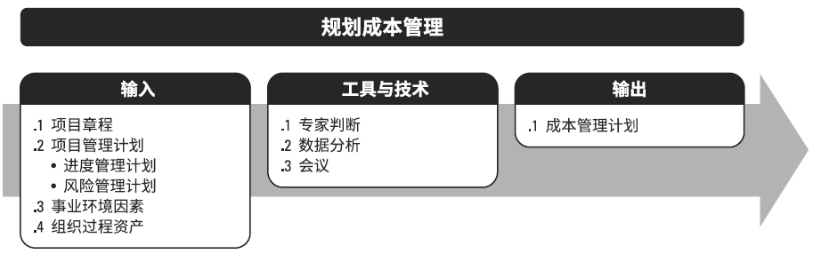
13.1 规划成本管理
规划成本管理
是确定如何估算、预算、管理、监督和控制项目成本的过程。本过程的主要作用是，在整个项目期间为如何管理项目成本提供指南和方向。本过程仅开展一次或仅在项目的预定义点开展。
Notes:
项目成本管理的第一步是筹划在整个项目生命周期中如何管理成本，项目管理团队使用专家评判，技术性分析和会议来制定成本管理计划。
应该在项目规划阶段的早期就对成本管理工作进行规划，建立各成本管理过程的基本框架，以确保各过程的有效性及各过程之间的协调性。
规划成本管理的依据，是项目与组织的与成本相关的各个方面，如，项目章程规定的预先批准了的财务资源及项目审批要求；项目项目管理计划中，进度管理计划中的活动安排也影响了资源的投入和要求，风险管理计划中的风险也与资源和成本有关；另外的组织环境因素，如组织文化、市场条件、财务状况，甚至货币汇率等，与资金、资源相关的各方面的因素。
规划成本管理的方法，包括有相关知识和经验的专家判断，如基于以往类似项目，行业、学科和应用领域的信息，成本估算和预算，挣值管理等；另外还有包括数据分析、备选方案分析，成本规划讨论会等。
其它：分析选择项目筹资的战略方法，如自筹资金、股权投资、借贷投资。说明筹集项目资源的方法，如自制、采购、租用或租赁。财务结算进行决策，如回收期、投资回报率、内部报酬率、现金流贴现和净现值。
应该在项目规划阶段的早期就对成本管理工作进行规划，建立各成本管理过程的基本框架，以确保各过程的有效性及各过程之间的协调性。

Slide 80
13.1 规划成本管理
成本管理计划
成本管理计划是项目管理计划的组成部分，其过程及工具与技术应记录在成本管理计划中。例如，在成本管理计划中规定：
计量单位。需要规定每种资源的计量单位，例如用于测量时间的人时数、人天数或周数，用于计量数量的米、升、吨、千米或立方码，或者用货币表示的总价。
精确度。根据活动范围和项目规模，设定成本估算向上或向下取整的程度（例如 995.59 元取整为 1,000 元）。
准确度。为活动成本估算规定一个可接受的区间（如 ±10%），其中可能包括一定数量的应急储备。
组织程序链接。如用于项目成本账户的组成结构，称为控制账户（CA）。它利用工作分解结构为框架，以便据此规范地开展成本估算、预算和控制。每个控制账户都有唯一的编码或账号，直接与执行组织的会计制度相联系。
Notes:
成本管理计划包括：计量单位，精确度，准确度，组织程序链接等

Slide 81
13.1 规划成本管理
成本管理计划
控制临界值。可能需要规定偏差临界值，用于监督成本绩效。它是在需要采取某种措施前，允许出现的最大差异，通常用偏离基准计划的百分数来表示。
绩效测量规则。需要规定用于绩效测量的挣值管理（EVM）规则。例如，成本管理计划应该：
定义 WBS 中用于绩效测量的控制账户；
确定拟用的 EVM 技术（如加权里程碑法、固定公式法、完成百分比法等）；
规定跟踪方法，以及用于计算项目完工估算（EAC）的 EVM 公式，该公式计算出的结果可用于验证通过自下而上方法得出的完工估算。
报告格式。需要规定各种成本报告的格式和编制频率。
其他细节。关于成本管理活动的其他细节包括（但不限于）：
对战略筹资方案的说明；
处理汇率波动的程序；
记录项目成本的程序。
Notes:
成本管理计划还包括：临界值控制，绩效考核规则，报告格式等

Slide 82
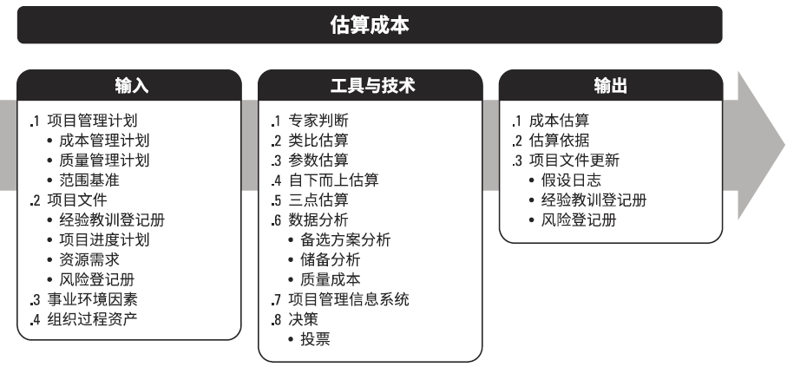
13.2 估算成本
估算成本
估算成本是对完成项目工作所需资源成本进行近似估算的过程。
本过程的主要作用是，确定项目所需的资金。
本过程应根据需要在整个项目期间定期开展，估算过程：
Notes:
项目成本估算是指为实现项目目标，根据项目资源需求计划以及各种资源的价格信息，对完成项目所需成本进行的估计。
成本估算：在特定的时点，根据已知信息做出的成本预测。估算是，需要识别和分析可用于启动和完成项目的备选成本方案；需要权衡备选成本方案并考虑风险（比较自制或外购，购买和租赁及多种资源共享方案）。
可以用货币，人天等进行估算。
随着更详细的信息呈现和假设条件的验证，对成本估算进行审查和优化。
粗略级估算：-25%到+75%
确定性估算：-5%到+10%
进行成本估算，应该考虑将向项目收费的全部资源，包括（但不限于）人工、材料、设备、服务、设施，以及一些特殊的成本种类，如通货膨胀补贴、融资成本或应急成本。成本估算可在活动层级呈现，也可以汇总形式呈现。
重点输入
项目管理计划
成本管理计划。可使用的估算方法以及成本估算需要达到的准确度和精确度。
质量管理计划。质量管理计划描述了项目管理团队为实现一系列项目质量目标所需的活动和资源。
范围基准：范围说明书（说明仅限于直接还是要包括间接）、工作分解结构、WBS词典。
项目文件
经验教训登记册.
项目进度计划：项目工作需要的资源种类、数量、使用时间。尤其要考虑融资成本、敏感性成本。
资源需求。每个工作包或活动所需的资源类型和数量。
风险登记册。
事业环境因素:
市场条件(可以从市场上获得什么产品、服务和成果，可以从谁那里、以什么条件获得。地区和/或全球性的供求情况会显著影响资源成本。)
发布的商业信息
汇率和通货膨胀率
组织过程资产：
成本估算政策；
成本估算模板；
历史信息和经验教训知识库。

Slide 83
项目成本分解结构示例
CBS（cost breakdown structure）
人力成本
生产要素
采购成本
公共分摊
费用类
常驻人员
外部人员
生产设备
固定资产
原材料
分包合同
技术合作
租赁费
差旅费
团队活动费
通讯费
交通费
Notes:
项目成本管理的主要输出之一就是成本估算。
成本估算是对完成活动所需资源的可能成本的量化评估，是在某特定时点，根据已知信息所做出的成本预测。在估算成本时，需要识别和分析可用于启动与完成项目的备选成本方案；需要权衡备选成本方案并考虑风险，如比较自制成本与外购成本、购买成本与租赁成本及多种资源共享方案，以优化项目成本。
进行成本估算，应该考虑将向项目收费的全部资源，包括（但不限于）人工、材料、设备、服务、设施，以及一些特殊的成本种类，如通货膨胀补贴、融资成本或应急成本。成本估算可在活动层级呈现，也可以汇总形式呈现。

Slide 84
13.3 估算成本
成本估计的类型
  应用领域不同，成本估计的类型和数量也不同
  通常会在项目不同的阶段做出成本估计，并且随着时间的推进，估计应该变得越来越精确
估计类型 | 什么时候做 | 为什么做 | 精度
初步估计(ROM) (概念估算、可行性估算) | 早期，项目启动前或启动阶段 | 为项目选择决策提供成本估计 | -50%~100%
预算估计（类比估算、自上而下估算） | 早期，项目规划阶段 | 把资金分配到预算 | -10%~25%
确定性估计（详细估算、自下而上估算） | 项目实施前或实施期间 | 为采购提供详细情，估计实际费用 | -5%~10%
Notes:
·初步估计，粗粒度估计（rough order of magnitude estimate，ROM estimate）是估计一个项目将花费多少钱。提供了项目成本的一个粗略概念，是在没有详细数据的情况下进行的一种大概估算。这类估计在项目很早时进行，甚至在项目正式开始之前进行。项目经理和高层管理使用这种估计来帮助做出项目选择决定。这类估计的时间框架经常是在项目完成前3年或更长时间以前。一个ROM估计的准确度一般是-50%~100%，意味着项目的实际费用可能比ROM估计低50%或高100%。例如，对于一个ROM预算为10万美元的项目，它的实际花费是5万~20万美元。对IT项目估计，这一范围经常还要更宽一些。因为IT项目成本在过去经常超支，所以在对软件开发项目进行成本估计时，很多IT专家自动选择将这一估计翻倍。
·预算估计/概算（budgetary estimate）是为把资金分配到一个组织所做的预算。是在项目规划阶段进行的估算，此时你已经获得了更多的项目信息，但还未能将项目的工作分解的很详细，因此要在确定项目需要做的主要工作的前提下，通过预算估算来确定要划入该项目的预算，也就是说，被用来将资金划入一个组织的预算。是一种自上而下的估算方法。预算估计的精度通常是-10%~25%，意味着实际费用可能比预算成本低10%或高25%。例如，一个预算为10万美元的项目实际成本会是9万~12.5万美元。
·确定性估计（definitive estimate）提供了项目成本的精确估计。确定性估计用来估计最终的项目成本，并做出许多购买决定。因为购买决定需要精确的估计。例如，如果在今后3个月，一个项目将从一个外部供应商那里采购1000台个人电脑，确定性估计需要帮助评价供应商建议，并且给被选择的供应商分配资金。在项目完成的一年前或更短时间内可做出确定性估计。确定性估计是3种估计类型中最准确的估计。这类估计的准确度一般在-5%~10%之间，意味着实际费用可能比确定性估计少5%或多10%。例如，一个确定性估计10万美元的项目，其实际成本会是9.5万~11万美元。
应用领域不同，成本估计的类型和数量也不同。例如，国际高级成本工程协会就建筑业识别划分了5种类型的成本估计：粗粒度的、概念上的、早期的、确定的和控制的。要点是，通常会在项目不同的阶段做出估计，并且随着时间的推进，估计应该变得越来越精确。

Slide 85
成本估算类型（项目不同阶段）
销售机会阶段
项目报价
项目预算
详细项目计划
量级估算
客户初步范围
客户方大立项
不细到工作项
-50%到+100%
量级估算
客户有SOW出来
业务报价
要到工作包
-25%到+75%
预算级估算
内部预算申请
要到工作包
自上而下
-10%到+25%
确定性估算
活动任务级估算
要到活动任务
成本基准
-5%到+10%
SOW（statement of work 工作说明书）
Notes:
P197
在项目过程中，应该随着更详细信息的呈现和假设条件的验证，对成本估算进行审查和优化。在项目生命周期中，项目估算的准确性亦将随着项目的进展而逐步提高。例如，在启动阶段可得出项目的粗略量级估算（Rough Order of Magnitude，ROM），其区间为 −25% 到 +75%；之后，随着信息越来越详细，确定性估算的区间可缩小至 −5% 到 +10%。

Slide 86
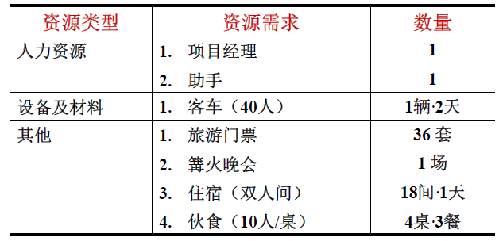
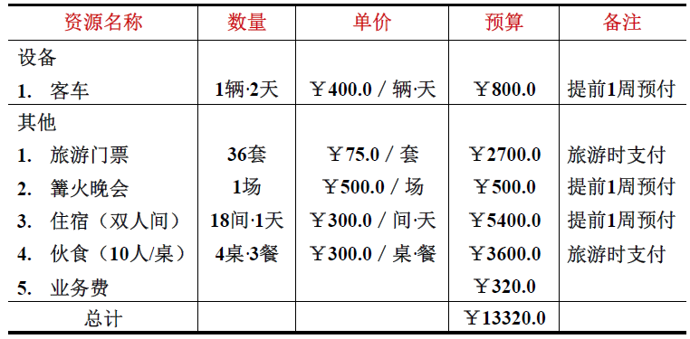
资源预算到成本估算
Notes:
一次旅游的成本估算

Slide 87
成本估算的工具和技术
类别估算和自下而上估算
类
比
估
算
以过去类似项目的参数和指标来估算当前项目的参数和指标
是一种自上而下的估算方式，不需要下到详细的工作包和工作项
是一种粗略性质的估算，一般应用在项目早期
结合专家法和已有项目历史信息使用，本身就是一种专家判断
自下而上估算
先对项目各个活动进行估算，汇总到工作包，再汇总到整个项目
必须根据项目范围列全所有项目活动，每个活动都涉及到资源成本投入
项目成本归集到工作包，工作包和会计科目关联
Notes:
P199
成本类比估算使用以往类似项目的参数值或属性来估算。项目的参数值和属性包括（但不限于）范围、成本、预算、持续时间和规模指标（如尺寸、重量），类比估算以这些项目参数值或属性为基础来估算当前项目的同类参数或指标。
如果被估计的项目包括一种新的程序语言，或使用新型硬件或网络，类比法容易导致很低的估算，准确性比较差。
自下而上估算是对工作组成部分进行估算的一种方法。首先对单个工作包或活动的成本进行最具体、细致的估算，然后把这些细节性成本向上汇总或“滚动”到更高层次，用于后续报告和跟踪。自下而上估算的准确性及其本身所需的成本，通常取决于单个活动或工作包的规模或其他属性。

Slide 88
13.3 估算成本
成本估算的主要工具和技术
技术名称 | 手段 | 特点
类比估算法 | 使用以前的相似项目的实际成本作为目前项目成本估算的依据。 | 较其他方法更节省但不是很精确。
自下而上 估算法 | 估算单个工作项，然后汇总成整体项目。 | 能够提高估算的精确度但花费时间长，应用代价高。
参数估算法 | 在数学模型中应用项目特征（参数）以估计项目成本。 | 参数易于定量时，参数模型是最可靠的。
工具软件(计算机化的工具) | 电子数据表和项目管理软件等工具软件 | 使用恰当的话能够改善 估算的精确性。
项目特征例如：软件开发项目中使用的编程语言，编程人员的专业知识水平，程序大小和设计数据的复杂性，等等。
复杂的参数模型通常被制成工具软件。
Notes:
类比估算法：通常是与原有的类似已执行项目进行类比以估计当期项目的费用。类比估计采用以前的相似项目的实际成本做为当前项目成本估算的依据来对当前项目进行估算。这是一种专家判断法。当以前的项目跟现在的项目在本质上很相似，而不仅是外表上相似时，类比估算法是最可靠的方法。另外，进行估算的项目组必须拥有所需要的专门技术，以决定项目的某一部分比类比项目便宜还是贵。
但是，如果被估计的项目包括一种新的程序语言，或使用新型硬件或网络，类比法容易导致很低的估算，准确性比较差。
自下而上的估计：这种技术通常首先估计各个独立工作的费用，然后再汇总从下往上估计出整个项目的总费用。（单独估算项目中的每项活动或工作，然后把他们加起来算出总体项目成本。）这是一种非常准确的估算方法，前提是在工作包级的估算要准确，但是进行这种自下而上的估算需要相当长的时间，因为必须对每个工作包进行估算并且准确地包含在自下而上的计算过程中。
如果一个项目有详细的工作分解结构，可以让最底层的任务负责人建立自己的成本估算，然后将所有的估算加起来，产生更高一级的WBS项的估算，最终完成整个项目的估算，因为由具体负责人的估算任务的精度比较高。
如果对项目的活动没有准确的信息，应该使用自上而下的技术。
参数模型估计法：将项目的特征参数作为预测项目费用数学模型的基本参数。如果模型是依赖于历史信息、模型参数容易数量化，且模型应用仅是项目范围的大小，则它通常是可靠的。
这里的思想是找到一个参数或多个参数，这些参数与项目成本保持成比例的变化关系，然后把这些参数插入一个模型来计算出总体的项目成本。如果建立模型所用的历史信息是精确的、项目参数容易定量化，并且模型就项目大小而言是灵活的，那么这种情况下参数模型是最可靠的。如果参数不合适差距就会很大。
计算机化的工具：项目管理软件及电子表格软件辅助项目费用的估计。
项目管理软件对于成本估算而言是一种有用的工具，就象人们使用电子表格的程序一样。借助相关的软件我们可以更容易更快速地完成成本估算任务。恰当应用计算机化工具，有助于改善估算的准确性。

Slide 89
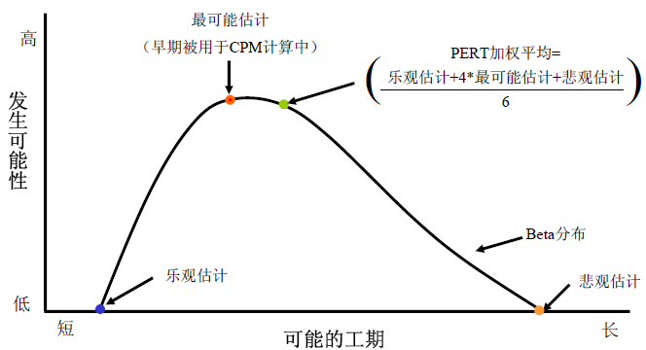
三点估算
最可能成本（cM）：对所需要进行工作和费用比较现实的估算，所得到的活动成本
最乐观成本（cO）：基于活动最好情况，所得到的活动成本
最悲观成本（cP）：基于活动最差情况，所得到的活动成本
预期成本（cE）的两种公式
三角分布：cE=(cO+4cM+cP)/3
贝塔分布：cE =(cO+4cM+cP)/6
Notes:
http://wiki.mbalib.com/wiki/PERT

Slide 90
数据分析
备选方案分析
储备分析
  成本估算时，应对成本估算的不确定性，为总成本的百分比或定量分析
  成本预算中包括应急储备和管理储备，管理储备完全不可预见
    应急储备是包含在成本基准内的一部分预算，用来应对已识别的风险
    管理储备是为管理控制的目的而特别留出的项目预算，用来应对项目范围中不可预见的工作
  注意：
    管理储备不属于成本基准，也不属于后续成本控制内容
    随着项目信息越来越明确，可以动用、减少或取消应急储备
质量成本
  是为达到要求而增加投入，还是承担不符合要求而造成的成本；
  是寻求短期成本降低，还是承担产品生命周期后期频繁出现问题的后果
A项目在成本估算中，涉及到一项客户培训活动2天，估算成本为2万元，由于参加人数不确定性，实际预留5000元的应急储备。整个项目预算汇总50万到管理层，管理层考虑了其它未知风险，预留5万管理储备。
Notes:
储备分析。为应对成本的不确定性，成本估算中可以包括应急储备（有时称为“应急费用”）。
应急储备是包含在成本基准内的一部分预算，用来应对已识别的风险；应急储备还通常是预算的一部分，用来应对那些会影响项目的“已知 — 未知”风险。例如，可以预知有些项目可交付成果需要返工，却不知道返工的工作量是多少。可以预留应急储备来应对这些未知数量的返工工作。小至某个具体活动，大到整个项目，任何层级都可有其应急储备。应急储备可取成本估算值的某一百分比、某个固定值，或者通过定量分析来确定。

Slide 91
IT 项目成本估算的典型问题
估算做得太急
缺乏估算经验
低估困难的倾向
管理要求准确性
Notes:
P200
尽管有许多辅助进行项目成本估算的方法和技术，但是IT项目成本估算仍然非常不精确。特别是那些涉及新技术和软件开发的项目。其原因有以下几点：
一，估算做得太急
为大型软件项目做一个估算是一项复杂的任务，需要巨大的努力。很多估算必须迅速进行，并且在明确系统要求之前作出。
例如，在前面讲的“巡检机器人”项目，包括许多复杂的软件开发，在充分理解用户对系统的真正需求之前，一些人不得不为该项目制定量级估算和预算估算。对IT项目来说更精确的估计很难，晚期的估算常比早期的精确。牢记在项目不同阶段进行估算是十分重要的，项目经理需要解释每个估算的合理性。
二，缺乏估算经验
进行软件成本估算的人经常没有太多的成本估算经验，特别是对大型项目而言。也没有足够多的精确、可靠的数据作为项目估算的依据。
如果公司使用好的项目经理，有良好的记录项目信息（包括估算信息）的历史，将有助于改进估计。允许信息技术人员在成本估计上接受培训和指导也将提高成本估算。
三，低估困难的倾向
项目经理或高级管理者很可能以自身的能力为基础做估计，而忘记真正工作的是他的下级。另外，经常忘记大型IT项目的综合和测试所需要的额外成本。
对于项目经理和高级管理人员而言，审查估算和询问重要问题以确保估算不产生偏差是十分重要的，IQ》130？
四，管理要求准确性
管理者可能要求做估计，但是其真正需要的只是一个能帮助赢得合同或者获得内部资金的一个数字。
项目经理帮助管理者建立好的成本和进度估算，并运用领导能力以及谈判技巧去支持那些估算是非常重要的。
作为项目经理除了要满足客户和高级领导层的要求外，还要为你的项目组考虑，运用你的谈判技巧为你的项目组争取应得的时间和预算。

Slide 92
练习
你是一个项目经理负责在沿河建造房子，在雨季，由于河水上涨房子被冲垮对项目造成了损失。你需要应对这个风险，为此你可以自由动用下列哪部分的资金？
  A 管理储备
  B 应急储备
  C 保险费
  D项目成本预算
Notes:
B 因中河水可能上涨，房子就有可能被冲垮，是可以预见有可能的，是已识别的风险

Slide 93
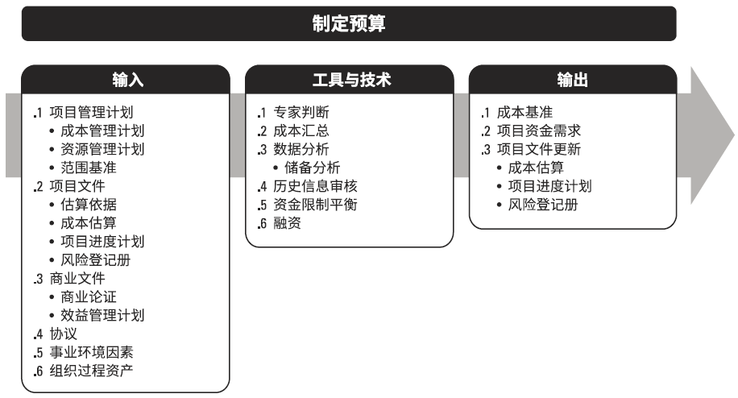
13.3 制定预算
制定预算是汇总所有单个活动或工作包的估算成本，建立一个经批准的成本基准的过程。
本过程的主要作用是，确定可据以监督和控制项目绩效的成本基准。
本过程仅开展一次或仅在项目的预定义点开展。
Notes:
P204
1.目的
确定成本基准，据此进行监督和控制项目绩效。
项目预算包括经批准的用于项目的全部资金。
成本基准是经过批准且按时间段分配的项目预算，但不包括管理储备。
（预算比基准的多了管理储备，基准是分时段的）
制定成本预算是将成本估算分配给单项工作任务，因此，制定项目进度和成本估算过程必须在制定成本预算过程之前完成。
4.重点输出
制定成本预算过程向各个项目活动分配成本估算，用来在以后的过程组中衡量项目的变更情况，因此制定成本预算的输出是衡量成本的基线，即成本基准。
成本基准:（见下页） 经过批准的、按时间段分配的项目预算，不包含任何管理储备，只有通过变更控制才能修改。成本基准是不同进度活动经批准的预算的综合。
项目资金需求：根据成本基准，确定总资金需求和阶段性资金需求。成本基准中既包括预计的指出，也包括预计的债务。
项目文件更新：风险登记册、活动成本估算、项目进度计划。
项目成本预算的特征与原则
特征: 计划性、约束性、控制性
原则：(1)项目成本预算要与项目目标相联系，(2)项目成本预算要以项目需求为基础，(3)项目成本预算要切实可行，(4)项目成本预算应当有一定的弹性

Slide 94
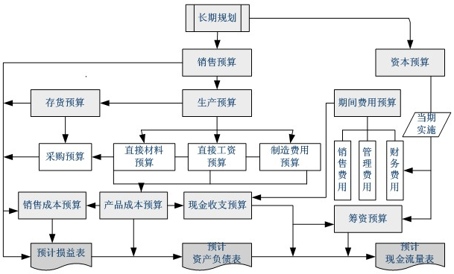
制定预算
以货币为计量，将决策的目标具体的，系统的反映出来
一套整体的经营计划，以财务数据来表达对企业未来经营的预测
平衡各项资源的有效方法：是进行事前、事中、事后控制的有效工具

Slide 95
制定预算的工具与技术
专家判断
成本汇总
数据分析
  如，建立项目管理储备的储备分析
历史信息审核
  可包括各种项目特征（参数），它们用于建立数学模型预测项目总成本
资金限制平衡
  企业有资金收入和开支计划，资金计划能否满足项目支出要求？
  如果不满足，需要调整项目范围，或者调整项目进度计划，以平衡资金支出水平。
融资
  为项目获取资金
Notes:
7.3.2 制定预算：工具与技术
7.3.2.1 专家判断
见 4.1.2.1 节。应征求具备以下专业知识或接受过相关培训的个人或小组的意见：
以往类似项目；
来自行业、学科和应用领域的信息；
财务原则；
资金需求和来源。
7.3.2.2 成本汇总
先把成本估算汇总到 WBS 中的工作包，再由工作包汇总至 WBS 的更高层次（如控制账户），最终
得出整个项目的总成本。
7.3.2.3 数据分析
可用于制定预算过程的数据分析技术包括（但不限于）可以建立项目管理储备的储备分析。管理储备是为了管理控制的目的而特别留出的项目预算，用来应对项目范围中不可预见的工作，目的是
用来应对会影响项目的“未知 — 未知”风险。管理储备不包括在成本基准中，但属于项目总预算和资金需求的一部分。当动用管理储备资助不可预见的工作时，就要把动用的管理储备增加到成本基
准中，从而导致成本基准变更。
7.3.2.4 历史信息审核
审核历史信息有助于进行参数估算或类比估算。历史信息可包括各种项目特征（参数），它们用于建立数学模型预测项目总成本。这些数学模型可以是简单的（例如，建造住房的总成本取决于单
位面积建造成本），也可以是复杂的（例如，软件开发项目的成本模型中有多个变量，且每个变量又受许多因素的影响）。
类比和参数模型的成本及准确性可能差别很大。在以下情况下，它们将最为可靠：
用来建立模型的历史信息准确；
模型中的参数易于量化；
模型可以调整，以便对大项目、小项目和各项目阶段都适用。
7.3.2.5 资金限制平衡
应该根据对项目资金的任何限制，来平衡资金支出。如果发现资金限制与计划支出之间的差异，则可能需要调整工作的进度计划，以平衡资金支出水平。这可以通过在项目进度计划中添加强制日
期来实现。
7.3.2.6 融资
融资是指为项目获取资金。长期的基础设施、工业和公共服务项目通常会寻求外部融资。如果项
目使用外部资金，出资实体可能会提出一些必须满足的要求。

Slide 96
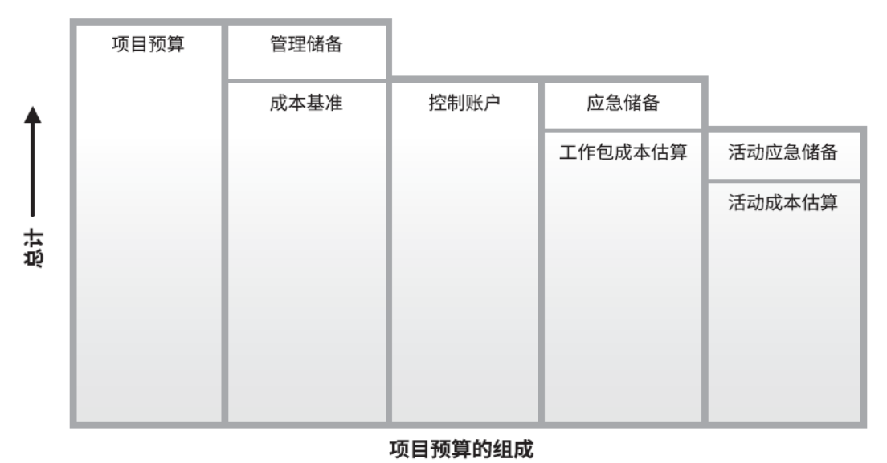
13.3 制定预算
制定预算的输出：
  成本基准
    成本基准是经过批准的、按时间段分配的项目预算，不包括任何管理储备，只有通过正式的变更控制程序才能变更，用作与实际结果进行比较的依据。
    成本基准是不同进度活动经批准的预算的总和。
Notes:
项目预算和成本基准的各个组成部分，如图 所示。先汇总各项目活动的成本估算及其应急储备（用于应对已识别风险），得到相关工作包的成本；然后汇总各工作包的成本估算及其应急储备，得到控制账户的成本；接着再汇总各控制账户的成本，得到成本基准。
最后，在成本基准之上增加管理储备，得到项目预算。

Slide 97

成本预算切段分配示例，含持续时间（天）甘特图
NO | 任务/日期 | 第1月 | 第2月 | 第3月 | 第4月 | 第5月 | 第6月
1 | 技术论证
2 | 招聘员工
3 | 员工培训
4 | 软件开发
5 | 加工样品
6 | 模拟测试
7 | 制作模型
8 | 申报检验
9 | 通过检验
10 | 委托加工
11 | 试点安装
12 | 试点验收
 | 成本预算(元) | 250,000 | 150,000 | 200,000 | 100,000 | 150,000 | 100,000
 | 累计预算(元) | 250,000 | 400,000 | 600,000 | 700,000 | 850,000 | 950,000
10
20
30
40
30
10
20
3
30
20
20
3
Notes:
其中红色为持续时间（天）甘特图

Slide 98
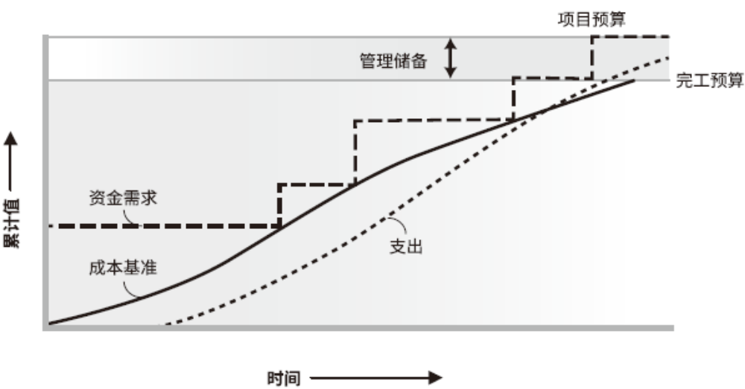
制定预算的输出：
  项目资金需求
    项目的资金投入以增量而非连续的方式进行
    总体资金需求=成本基准+管理应急储备金
    项目资金需求根据成本基准确定，可设一定容差，以应对成本超支
成本基准、支出与资金需求
  项目文件更新
    成本估算
    项目进度计划
    风险登记册
Notes:
由于成本基准中的成本估算与进度活动直接关联，因此就可按时间段分配成本基准，得到一条 S 曲线，如图 所示。
对于使用挣值管理的项目，成本基准指的是绩效测量基准。最后，在成本基准之上增加管理储备，得到项目预算。当出现有必要动用管理储备的变更时，则应该在获得变更控制过程的批准之后，把适量的管理储备移入成本基准中。
项目资金需求
根据成本基准，确定总资金需求和阶段性（如季度或年度）资金需求。成本基准中既包括预计支出及预计债务。如果有管理储备，则总资金需求等于成本基准加管理储备。在资金需求文件中，也可说明资金来源。

Slide 99
费用基准和资金需求示例
练习题
  下列哪个最好地描述了成本基准？
    A．成本基准总是转换以时间分段的成本信息到费用数据在活动或工作包层面上而创建
    B．成本基准是批准后的按时间分段的预算用来测量和监控项目的成本绩效
    C．通过必要的来自真实项目成本的信息，绘制成本基准上的数据可以容易的获得和更新
    D．成本基准通常显示为从项目开始到项目结束日期的逆S曲线
Notes:
B

Slide 100
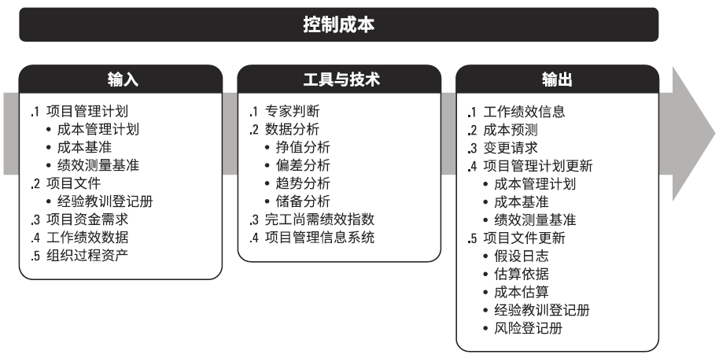
13.4 控制成本
控制成本
控制成本是监督项目状态，以更新项目成本和管理成本基准变更的过程。本过程的主要作用是，在整个项目期间保持对成本基准的维护。本过程需要在整个项目期间开展
Notes:
P206
要更新预算，就需要了解截至目前的实际成本。只有经过实施整体变更控制过程的批准，才可以增加预算。
只监督资金的支出，而不考虑由这些支出所完成的工作的价值，对项目没有什么意义，最多只能跟踪资金流。
所以在成本控制中，应重点分析项目资金支出与相应完成的工作之间的关系。
有效成本控制的关键在于管理经批准的成本基准。
项目成本控制包括：
对造成成本基准变更的因素施加影响；
确保所有变更请求都得到及时处理；
当变更实际发生时，管理这些变更；
确保成本支出不超过批准的资金限额，既不超出按时段、按 WBS 组件、按活动分配的限额，也不超出项目总限额；
监督成本绩效，找出并分析与成本基准间的偏差；对照资金支出，监督工作绩效；
防止在成本或资源使用报告中出现未经批准的变更；
向相关方报告所有经批准的变更及其相关成本；
设法把预期的成本超支控制在可接受的范围内。

Slide 101
成本控制
形成基准后，按基准申报分阶段申报预算，超出部分不能进行资金支出
实际发生活动是否创造的业务价值？资金支出和业务活动间关系是如何?
成本控制不仅仅控制资金支出，更要关注业务活动发生成本带来的价值。
资金计划
项目活动
项目估算
估算汇总
项目预算
项目预算申请
预算控制
业务活动的价值输出？
活动支出报销
Notes:
这页与内容不一致

Slide 102
控制成本的工具与技术：挣值管理
挣值管理(EVM)是一种常用的绩效测量方法，可采用多种形式。它综合考虑项目范围，成本与进度指标，帮助项目管理团队评估与策略项目绩效和进展。
进度基准
进度执行有偏差
都存在偏差的时候成本绩效究竟如何？
成本基准
费用开支也有偏差
计划价值（PV）：计划完成工作的价值，和实际执行无任何关系
实际成本（AC）：实际发生的成本，该项和进度没有任何关系，实际支出
挣值（EV）：实际完成工作，按理论应该付出的成本
Notes:
挣值分析 (EVA)。挣值分析将实际进度和成本绩效与绩效测量基准进行比较。EVM把范围基准、成本基准和进度基准整合起来，形成绩效测量基准。它针对每个工作包和控制账户，计算并监测以下三个关键指标：
（1）计划价值。计划价值（PV）是为计划工作分配的经批准的预算，它是为完成某活动或工作分解结构 (WBS) 组成部分而准备的一份经批准的预算，不包括管理储备。应该把该预算分配至项目生命周期的各个阶段；在某个给定的时间点，计划价值代表着应该已经完成的工作。PV的总和有时被称为绩效测量基准（PMB），项目的总计划价值又被称为完工预算（BAC）。
（2）挣值。挣值（EV）是对已完成工作的测量值，用该工作的批准预算来表示，是已完成工作的经批准的预算。EV 的计算应该与 PMB 相对应，且所得的 EV 值不得大于相应组件的 PV 总预算。EV 常用于计算项目的完成百分比，应该为每个 WBS 组件规定进展测量准则，用于考核正在
实施的工作。项目经理既要监测 EV 的增量，以判断当前的状态，又要监测 EV 的累计值，以判断长期的绩效趋势。
（3）实际成本。实际成本（AC）是在给定时段内，执行某活动而实际发生的成本，是为完成与 EV相对应的工作而发生的总成本。AC 的计算方法必须与 PV 和 EV 的计算方法保持一致（例如，都只计算直接小时数，都只计算直接成本，或都计算包含间接成本在内的全部成本）。AC 没有上限，为实现 EV 所花费的任何成本都要计算进去。

Slide 103
挣值分析
挣值EV（已完成工作量的预算成本）=预算成本*完成的百分比
成本偏差CV（Cost Variance）
    CV = EV(BCWP挣值) - AC(ACWP实际成本)
即：对所完成的工作，预算成本与实际成本之差 ，大于零为好
进度偏差SV（Schedule Variance）
    SV = EV(BCWP) - PV(BCWS)
  即：已完成工作量的预算费用－计划工作量的预算费用， 其大于零为好
成本执行指数CPI（Cost Performance Index）
    CPI= EV(BCWP)/AC(ACWP)
  WP不变，BC变为AC所造成的项目成本或造价的相对差异程度。大于1为好。
进度执行指数SPI（Schedule Performance Index）
    SPI=EV(BCWP)/PV(BCWS)
  BC不变，WS变成WP所造成的项目成本或造价的相对差异程度。大于1为好
Notes:
ACWP—— Actual Cost for Work Performed：已完成工作量的实际费用，ACWP是指项目实施过程中某阶段实际完成的工作量所消耗的工时（或费用）。ACWP主要反映项目执行的实际消耗指标。
BCWP——Budgeted Cost for Work Performed：已完成工作量的预算费用，指在某一时刻已经完成的工作（或部份工作），以批准认可的预算为标准所需要的资金总额，又称“已完成投资额”。
BCWS——BudgetedCostforWorkScheduled：计划工作预算费用或计划工程投资额，指根据进度计划，在某一时刻应当完成的工作（或部分工作），以预算为标准所需要的资金总额，一般来说，除非合同有变更，BCWS在工程实施过程中中应保持不变。

Slide 104
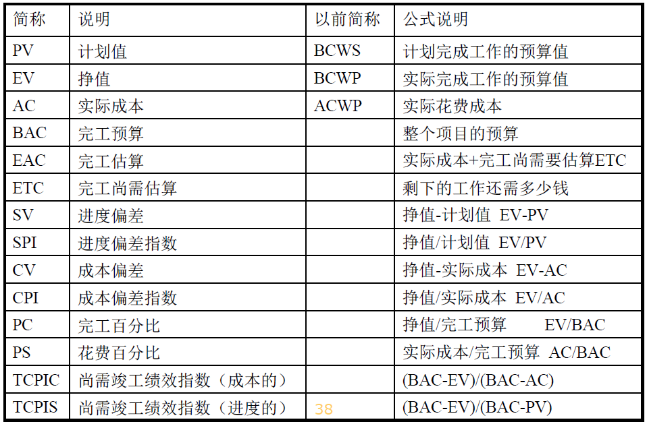
挣值分析公式

Slide 105
挣值管理-简化例子
一个搬运1万块砖的工程，成本基准为1000块，进度基准为10天完成。请了一个搬运工，该搬运工平均每天可以搬运1000块，刚好10天搬完，每天支付搬运工100块。在第5天末实际情况为已经搬运完6000块，支付了搬运工800块钱。
计划价值PV = (1000/10)*5 = 500
实际成本AC = 800
挣值EV = 1000*(6000/10000) = 600
进度偏差SV = EV-PV = 100
成本偏差CV = EV-AC = -200
进度偏差SPI = EV/PV = 1.2 >1
成本偏差CPI = EV/AC = 0.75 <1
进度提前，但成本超支！

Slide 106
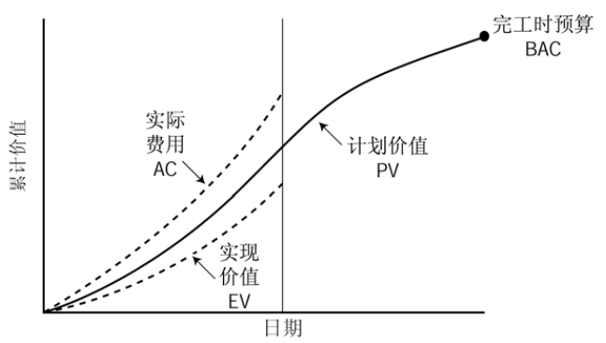
EAC竣工估算
由于存在进度和成本执行偏差，需要对竣工实际开销进行估算。
偏差典型：EAC = BAC*AC/EV = BAC/CPI = 1000/0.75 = 1333
偏差非典型：EAC =AC +（BAC-EV）= 800+（1000-600） = 1200
分析了成本超支偏差，多开支是搬用工很卖力，干的也快，每天给搬运工买了40块的快餐。而这个没有在预计内。如果后续还是延续这个偏差，则最终需要花1333元，如果后面这个福利取消，由于还剩余4000块砖，4天即搬完，最终只需花1200元。

Slide 107
成本
已完成作业量
项目预算
管理储备
EAC
三个关键指标
PV计划价值：计划完成工作的价值
EV挣值：实际完成工作，按理论应该付出的成本。
AC实际成本：实际发生的成本，该项和进度没有任何关系，实际支出
偏差分析：
成本偏差CV
成本执行指数CPI
进度偏差SV
进度执行指数SPI
工期差异量
完工预算（BAC）
实际成本曲线
预算（基线）,
计划价值
挣值曲线
CV= EV-AC <0
CPI= EV/AC <1
SV=EV-PV >0
SPI=EV/PV
PV
EV
AC
日历工期
实际工期
2 年
4年
项目成本挣值分析示意图
Notes:
计划价值（PV），挣值（EV），实际成本（AC）
成本偏差CV，成本执行指数CPI；进度偏差SV，进度执行指数SPI
计划价值。计划价值（PV）是为计划工作分配的经批准的预算，它是为完成某活动或工作分解结构 (WBS) 组成部分而准备的一份经批准的预算，不包括管理储备。应该把该预算分配至项目生命周期的各个阶段；在某个给定的时间点，计划价值代表着应该已经完成的工作。PV的总和有时被称为绩效测量基准（PMB），项目的总计划价值又被称为完工预算（BAC）。
挣值。挣值（EV）是对已完成工作的测量值，用该工作的批准预算来表示，是已完成工作的经批准的预算。EV 的计算应该与 PMB 相对应，且所得的 EV 值不得大于相应组件的 PV 总预算。EV 常用于计算项目的完成百分比，应该为每个 WBS 组件规定进展测量准则，用于考核正在实施的工作。项目经理既要监测 EV 的增量，以判断当前的状态，又要监测 EV 的累计值，以判断长期的绩效趋势。
实际成本。实际成本（AC）是在给定时段内，执行某活动而实际发生的成本，是为完成与 EV相对应的工作而发生的总成本。AC 的计算方法必须与 PV 和 EV 的计算方法保持一致（例如，都只计算直接小时数，都只计算直接成本，或都计算包含间接成本在内的全部成本）。AC 没有上限，为实现 EV 所花费的任何成本都要计算进去。

Slide 108
偏差 分析– 进度偏差（SV）、成本偏差（CV）、进度绩效指数（SPI）、成本绩效指数（CPI）
SPI和CPI | 偏差分析 | 绩效预测 | 应对策略
CPI>1 SPI>1 | 成本节约 进度超前 | 绩效好 | 一定要分析可持续性
CPI>1 SPI<1 | 成本节约 进度落后 | 绩效较差 | 太悲观和谨慎
CPI<1 SPI>1 | 成本超支 进度超前 | 绩效较好 | 资金计划有无问题？
CPI<1 SPI<1 | 成本超支 进度落后 | 绩效差 | 需重大改进，问题项目
Notes:
P207
偏差分析。在 EVM 中，偏差分析用以解释成本偏差（CV = EV – AC）、进度偏差（SV = EV – PV）和完工偏差（VAC = BAC – EAC）的原因、影响和纠正措施。成本和进度偏差是最需要分析的两种偏差。对于不使用正规挣值分析的项目，可开展类似的偏差分析，通过比较计划成本和实际成本，来识别成本基准与实际项目绩效之间的差异；然后可以实施进一步的分析，以判定偏离进度基准的原因和程度，并决定是否需要采取纠正或预防措施。可通
过成本绩效测量来评价偏离原始成本基准的程度。项目成本控制的重要工作包括：判定偏离成本基准的原因和程度，并决定是否需要采取纠正或预防措施。随着项目工作的逐步完成，偏差的可接受范围（常用百分比表示）将逐步缩小。偏差分析包括（但不限于）：
（1）进度偏差。进度偏差（SV）是测量进度绩效的一种指标，表示为挣值与计划价值之差。它是指在某个给定的时点，项目提前或落后的进度，它是测量项目进度绩效的一种指标，等于挣值（EV）减去计划价值（PV）。EVA 进度偏差是一种有用的指标，可表明项目进度是落后还是提前于进度基准。当项目完工时，全部的计划价值都将实现（即成为挣值），所以 EVA 进度偏差最终将等于零。最好把进度偏差与关键路径法 (CPM) 和风险管理一起使用。
公式：SV = EV – PV。
（2）成本偏差。成本偏差（CV）是在某个给定时点的预算亏空或盈余量，表示为挣值与实际成本之差。它是测量项目成本绩效的一种指标，等于挣值（EV）减去实际成本（AC）。项目结束时的成本偏差，就是完工预算（BAC）与实际成本之间的差值。由于成本偏差指明了实际绩效与成本支出之间的关系，所以非常重要。负的 CV 一般都是不可挽回的。公式：CV = EV – AC。
（3）进度绩效指数。进度绩效指数（SPI）是测量进度效率的一种指标，表示为挣值与计划价值之比，反映了项目团队完成工作的效率。有时与成本绩效指数（CPI）一起使用，以预测项目的最终完工估算。当 SPI 小于 1.0 时，说明已完成的工作量未达到计划要求；当 SPI 大于1.0 时，则说明已完成的工作量超过计划。由于 SPI 测量的是项目的总工作量，所以还需要对关键路径上的绩效进行单独分析，以确认项目是否将比计划完成日期提前或推迟完工。SPI等于 EV 与 PV 的比值。公式：SPI = EV/PV。
（4）成本绩效指数。成本绩效指数（CPI）是测量预算资源的成本效率的一种指标，表示为挣值与实际成本之比。它是最关键的 EVA 指标，用来测量已完成工作的成本效率。当 CPI 小于 1.0时，说明已完成工作的成本超支；当 CPI大于 1.0 时，则说明到目前为止成本有结余。CPI 等于 EV 与 AC 的比值。公式：CPI = EV/AC。

Slide 109
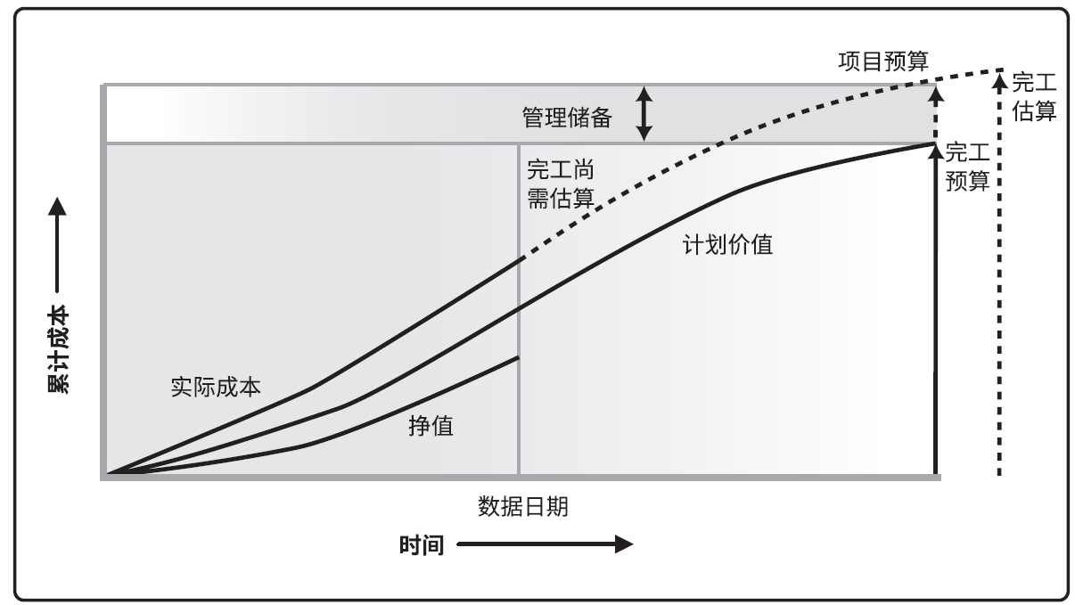
趋势分析
趋势分析旨在审查项目绩效随时间的变化情况，以判断绩效是正在改善还是正在恶化。图形分析技术有助于了解截至目前的绩效情况，并把发展趋势与未来的绩效目标进行比较，如完工预算BAC 与完工估算EAC、预测完工日期与计划完工日期的比较。趋势分析技术包括（但不限于）图表、预测等
挣值、计划价值和实际成本
Notes:
（1）图表。在挣值分析中，对计划价值、挣值和实际成本这三个参数，既可以分阶段（通常以周或月为单位）进行监督和报告，也可以针对累计值进行监督和报告
（2）预测。随着项目进展，项目团队可根据项目绩效，对完工估算（EAC）进行预测，预测的结果可能与完工预算（BAC）存在差异。如果 BAC 已明显不再可行，则项目经理应考虑对EAC进行预测。预测EAC是根据当前掌握的绩效信息和其他知识，预计项目未来的情况和事件。预测要根据项目执行过程中所提供的工作绩效数据（见 4.3.3.2 节）来产生、更新和重新发布。工作绩效信息包含项目过去的绩效，以及可能在未来对项目产生影响的任何信息。在计算 EAC 时，通常用已完成工作的实际成本，加上剩余工作的完工尚需估算（ETC）。项目团队要根据已有的经验，考虑实施 ETC 工作可能遇到的各种情况。把挣值分析与手工预测 EAC 方法联合起来使用，效果会更佳。由项目经理和项目团队手工进行的自下而上汇总方法，就是一种最普通的 EAC 预测方法。项目经理所进行的自下而上的 EAC 估算，就是以已完成工作的实际成本为基础，并根据已积累的经验来为剩余项目工作编制一个新估算。公式：EAC = AC + 自下而上的 ETC。如图 以 S 曲线展示了某个项目的 EV 数据，该项目预算超支且进度落后。

Slide 110
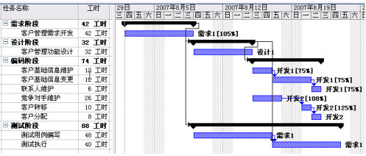
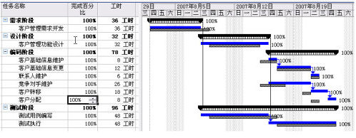
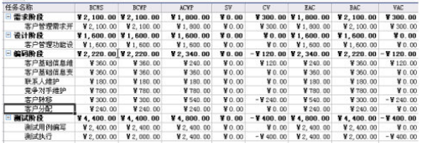
Project进行挣值分析
项目进度计划
设置资源投入和资源费率
项目基线，存为比较基准
模拟项目进展，填写完工比例
视图->表->其他表 选择盈余分析

Slide 111
练习
  项目实现值分析数据如下：EV=523000；PV=623000；AC=643000；下列哪个结果是正确的？
    A．CV: +120,000; SV: +100,000
    B．CV: +100,000; SV: +120,000
    C．CV: -100,000; SV: -120,000
    D．CV: -120,000; SV: -100,000
Notes:
D：成本偏差 CV=EV（挣值）-AC（实际成本） ; 进度偏差 SV=EV（挣值）-PV（计划价值） ;
成本超支，进度慢，这个项目进展不太好，需要查原因或改进

Slide 112
某新能源车企的车机研制共分为以下五个步骤，截至研制过程中的某日，各步骤的进度安排及执行情况如下表所示
步骤 | 计划成本（元） | 计划进度 | 实际进度 | 实际花费（元）
A | 10000 | 80% | 90% | 9500
B | 20000 | 70% | 60% | 13000
C | 15000 | 90% | 85% | 13500
D | 5000 | 60% | 65% | 1500
E | 10000 | 50% | 50% | 4000
请计算截至目前，各步骤的挣值、车机研制项目的SPI、CPI、SV、CV,并判断目前的执行绩效。

